Slide 1
Báo cáo quá trình
KDD2021
lengocduc195khtn/KDD2021: The annual KDD International Conference on Knowledge Discovery and Data Mining 2021 (github.com)

Slide 2
Nội dung
Giới thiệu
Các mô hình dự đoán cho dữ liệu có cấu trúc
Các mô hình dự đoán cho dữ liệu không có cấu trúc
Tổng kết
Tài liệu tham khảo

Slide 3
Giới thiệu
Tương lai của y học

Slide 4
Electronic Health Record EHR
Có thể chia sẻ thông tin chẩn đoán
Bệnh nhân có thể tiếp cận với hồ sơ sức khỏe của mình
Giám sát sức khỏe liên tục
Chăm sóc sức khỏe kịp thời
Không cần giấy tờ
Notes:
Lợi ích
Có thể chia sẻ thông tin chẩn đoán của bệnh nhân giữa các cơ sở y tế khác nhau
Bệnh nhân có thể tiếp cận với hồ sơ sức khỏe của mình
Giám sát sức khỏe liên tục
Chăm sóc sức khỏe kịp thời
Không cần giấy tờ

Slide 5

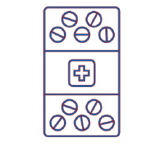
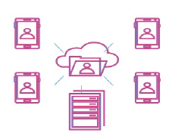
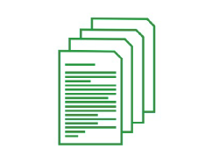

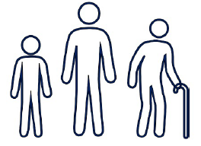
Notes:
Dữ liệu của EHR rất đa dạng
Có cấu trúc
Nhân khẩu học
Thuốc
Dữ liệu theo dõi liên tục
Mã y khoa đa chủng loại
Không cấu trúc
Báo cáo lâm sàng
Ảnh y khoa

Slide 6
Mục đích
Sức khỏe ở tương lai
Notes:
Mục đích của nhiệm vụ dự đoán chẩn đoán là dự đoán thông tin sức khỏe tương lai của bệnh nhân.

Slide 7
Thách thức
Chính xác
Có thể diễn giải
Notes:
Thiết kế mô hình chính xác, mạnh mẽ và có thể diễn giải.

Slide 8
DỮ LIỆU CÓ CẤU TRÚC

Slide 9
Med2Vec
RNN
BRNN
Transformer
RETAIN
LEAP
Dipole
LSAN
HiTANet
GRAPH
GRAM
MedPath
GAMENet
HAP
KAME
Notes:
RNN-based models • LSTM • Dipole • Retain • RetainEx • Timeline • Transformer-based models • SAnD • LSAN • HiTANet • ICD ontology-based model • GRAM

Slide 10
RNN
Đặc trưng
Hạn chế
Notes:
Thế giới này chịu tác động của không gian và thời gian. Mọi sự vật, hiện tượng đều chịu tác động của thời gian, do đó, để AI có thể trở nên thông minh hơn, ta phải cho chúng thích nghi với các yếu tố thời gian.
RNN là một mô hình cho phép ta thực hiện điều đó, nó được sử dụng cho các dữ liệu mang tính trình tự, hay nói cách khác, kết quả của quá trình xử lý dữ liệu này sẽ phụ thuộc vào yếu tố thời gian.

Slide 11
RNN
Đặc trưng
Notes:
RNN sử dụng cho mô hình dữ liệu thời gian đơn chiều.
Chỉ phụ thuộc vào các dữ liệu lân cận, nó không thể nhớ tất cả thông tin quá khứ. Do đó, nó không thích hợp với dữ liệu chuỗi thời gian dài. Tuy vậy các biến thể của RNN có thể lấy thông tin quá khứ và đạt hiệu suất tốt hơn.

Slide 12
RNN
Nhược điểm
Notes:
RNN chỉ dự đoán theo chiều tăng của thời gian. Không tận dụng được khả năng tính toán song song của máy tính. Do dữ liệu đầu vào của bước hiện tại được lấy từ hidden state của step trước và đầu vào tại bước này.
Mối liên hệ giữa các chuỗi con bị bỏ qua. Do đó, hiệu suất bị giảm khi độ dài của chuỗi lớn dần. Cụ thể là Vanishing Gradient và Exploding Gradient.

Slide 13
RNN
Vanishing Gradient
Notes:
Vanishing Gradient - Đạo hàm bị triệt tiêu: Vì hàm kích hoạt (tanh hoặc sigmoid) của ta sẽ cho kết quả đầu ra nằm trong đoạn [-1,1] ( với sigmoid là [0,1]) nên đạo hàm của nó sẽ bị đóng trong khoảng [0,1] (với sigmoid là [0,0.25]). Mà khi đạo hàm bằng 0, thì nút mạng tương ứng tại đó sẽ bị bão hòa theo. Vấn đề xảy ra lúc này chính là với các giá trị nhỏ trong ma trận, khi ta thực hiện phép nhân ma trận, đạo hàm sẽ bị triệt tiêu chỉ sau vài bước nhân. Như vậy, các bước ở xa sẽ không còn tác dụng với nút hiện tại nữa, làm cho RNN không thể học được các phụ thuộc xa. Vấn đề này không chỉ xảy ra với mạng RNN mà ngay cả mạng neural truyền thống với nhiều lớp cũng có hiện tượng này.

Slide 14
RNN
Exploding Gradient
Notes:
Exploding Gradient có thể gây ra sự không ổn định của mạng.

Slide 15
Notes:
Vậy chúng ta sẽ giải quyết vấn đề chuỗi thời gian ngắn của RNN như thế nào

Slide 16
LSTM
Đặc trưng
Đánh giá

Slide 17
LSTM
Đặc trưng
Notes:
LSTM có thể giữa thông tin trong thời gian dài. Nó thường được sử dụng cho xử lý, dự đoán, phân loại dữ liệu theo chuỗi thời gian.
Xử lý điểm (hình ảnh) và luồng dữ liệu (video, âm thanh)

Slide 18
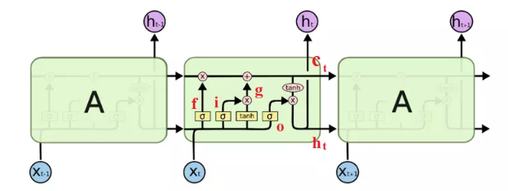
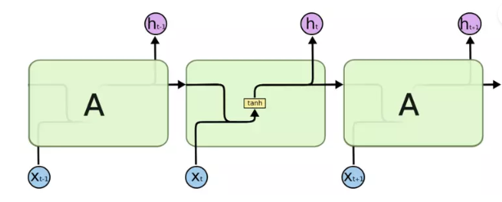
RNN
Notes:
Nếu nhìn kỹ một chút, ta có thể thấy RNN truyền thống là dạng đặc biệt của LSTM. Nếu thay giá trị đầu ra của input gate là 1 và đầu ra forget gate là 0 (không nhớ trạng thái trước), ta được RNN thuần.

Slide 19
LSTM
Đánh giá
Notes:
LSTM có long-term memory. Tuy nhiên, h, g khá giống với RNN truyền thống, tức có short-term memory. Nhìn chung, LSTM giải quyết phần nào vanishing gradient so với RNN, nhưng chỉ một phần.
Với lượng tính toán như trên, RNN đã chậm, LSTM nay còn chậm hơn.

Slide 20
Notes:
Khi RNN và đặc biệt là kiến ​​trúc LSTM (Phần 10.1) nhanh chóng trở nên phổ biến trong những năm 2010, một số bài báo đã bắt đầu thử nghiệm với các kiến ​​trúc đơn giản hóa với hy vọng giữ lại ý tưởng chính là kết hợp trạng thái bên trong và cơ chế khớp nhân nhưng với mục đích tăng tốc độ tính toán. Đơn vị định kỳ định kỳ (GRU) (Cho và cộng sự, 2014) cung cấp một phiên bản hợp lý của ô nhớ LSTM thường đạt được hiệu suất tương đương nhưng với ưu điểm là tính toán nhanh hơn (Chung và cộng sự, 2014).

Slide 21
GRU
Đặc trưng
Đánh giá
Gated Recurrent Units (GRU)

Slide 22
GRU
Đặc trưng
Notes:
Để giải quyết vấn đề mất mát gradient của mạng RNN truyền thống, GRU đã được sử dụng và gọi là cổng cập nhật và cổng cài đặt lại (update gate và reset gate). Về cơ bản, đó chính là hai vector quyết định thông tin nào sẽ được truyền cho đầu ra. Điều đặc biệt là nó có thể được đào tạo để giữ thông tin từ lâu trước đó, không hề xóa thông tin không liên quan đến dự đoán đầu ra.

Slide 23
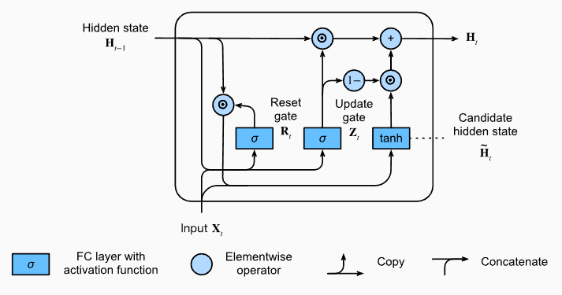
GRU
Đặc trưng

Slide 24
GRU
Đánh giá
Notes:
So với LSTM, GRU đạt được hiệu suất tương tự nhưng có xu hướng tính toán nhẹ hơn. Nói chung, so với các RNN đơn giản, các RNN được kiểm soát như LSTM và GRU có thể nắm bắt tốt hơn các phụ thuộc cho các chuỗi có khoảng cách bước thời gian lớn. GRU chứa các RNN cơ bản là trường hợp cực đoan của chúng bất cứ khi nào cổng đặt lại được bật. Họ cũng có thể bỏ qua các chuỗi con bằng cách bật cổng cập nhật.

Slide 25
Notes:
hãy xem xét một phần của phát hiện giọng nói. Tại sao chúng ta nên tính đến ngữ cảnh theo cả hai hướng khi đánh giá phần lời nói được liên kết với một từ nhất định?

Slide 26
Notes:
Trong câu đầu tiên, "happy" có vẻ là một ứng cử viên. Các từ "not" và "very" có vẻ hợp lý trong câu thứ hai. Vậy chúng ta có thể thấy, chỉ việc xét từ ngay sau ô cần tìm thôi, mà kết quả đã khác nhau đến vậy.
May mắn thay, một kỹ thuật đơn giản biến bất kỳ RNN một chiều nào thành RNN hai chiều.
Đó chính là lúc mà chúng ta cần đến BRNN.

Slide 27
BRNN
Đặc trưng
Đánh giá

Slide 28
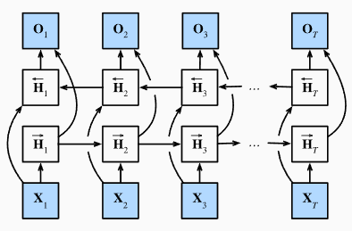
BRNN
Đặc trưng
Notes:
RNN chỉ dự đoán theo chiều tăng của thời gian. Không tận dụng được khả năng tính toán song song của máy tính. Do dữ liệu đầu vào của bước hiện tại được lấy từ hidden state của step trước và đầu vào tại bước này.
Mối liên hệ giữa các chuỗi con bị bỏ qua. Do đó, hiệu suất bị giảm khi độ dài của chuỗi lớn dần. Cụ thể là Vanishing Gradient và Exploding Gradient.

Slide 29
BRNN
Đặc trưng
Notes:
Trong RNN hai chiều, trạng thái ẩn cho mỗi bước thời gian được xác định đồng thời bởi dữ liệu trước và sau bước thời gian hiện tại. RNN hai chiều chủ yếu hữu ích cho việc mã hóa trình tự và ước tính các quan sát được cung cấp theo ngữ cảnh hai chiều.

Slide 30
BRNN
Đánh giá
Notes:
BRNN rất tốn kém để đào tạo do chuỗi gradient dài.

Slide 31
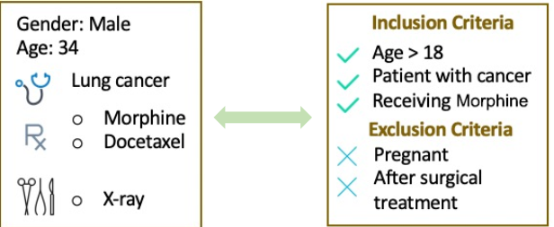
Dữ liệu có cấu trúc | Dữ liệu không có cấu trúc
Chứa tín hiệu thô | Tình trạng chi tiết
Không cần diễn giải nhiều | Cần diễn giải nhiều
Hồ sơ sức khỏe điện tử (EHR) | Văn bản lâm sàng
Notes:
Cụ thể, chúng ta đi vào mô tả hai loại ghi chú như sau:
Hồ sơ sức khỏe điện tử (EHR): Một loại dữ liệu chuỗi chiều cao
• Thủ tục
• Chẩn đoán
• Thuốc
Thử nghiệm lâm sàng: Dữ liệu văn bản phi cấu trúc
• Tiêu chí lựa chọn
• Tiêu chí loại trừ

Slide 32
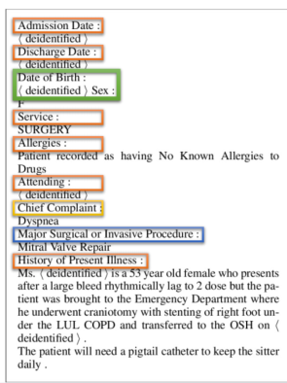
Ghi Chú Lâm Sàng
Đặc trưng
Notes:
Là thành phần chính lưu trữ thông tin trình trạng người bệnh.
Hỗ trợ chuyển tiếp chăm sóc, lập kế hoạch chăm sóc, báo cáo chất lượng và thanh toán.

Slide 33
Sự đánh đổi trong mô hình học máy
Độ chính xác
Khả năng diễn giải
Notes:
Độ chính xác và khả năng diễn giải là hai đặc trưng vốn có của một mô hình thành công. Người ta cho rằng độ chính xác và khả năng diễn giải chính là một cuộc đánh đổi.

Slide 34
Bộ dữ liệu mimic-iii
Bộ dữ liệu Medical Information Mart for Intensive Care III (MIMIC-III) là một bộ sưu tập hồ sơ y tế lớn, không xác định danh tính và có sẵn công khai.
Mỗi bản ghi trong bộ dữ liệu bao gồm các mã ICD-9 (ICD-10), mã này xác định các chẩn đoán và quy trình được thực hiện.

Slide 35
Phân tích đặc điểm
Notes:
Giải quyết câu hỏi
Làm cách nào để xử lý sự bất thường trong dữ liệu EHR?
Làm thế nào để mô hình hóa mối quan hệ giữa các loại mã y tế khác nhau?

Slide 36
MeD2VEC
Đặc trưng
- Không phụ thuộc vào tri thức y khoa.
- Tập trung vào diễn giải
Multi-layer Representation Learning for Medical Concepts

Slide 37
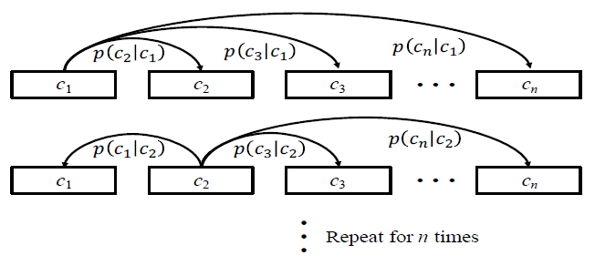
MeD2VEC
Intra-visit Skip-gram
Notes:
Mô hình tất cả các cặp mã y khoa trong một lần khám.
Cụ thể, c_t là các mã trong một lần khám.

Slide 38
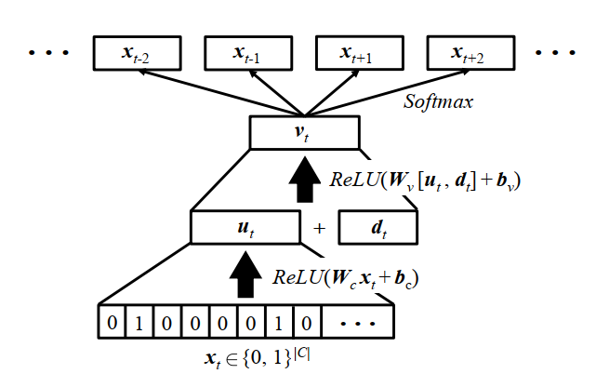
MeD2VEC
Inter-visit Multi-label Classification Loss
Multi-layer perception (MLP)
Notes:
Mô hình các sự liên quan giữa lần khám gần nhau.
Sử dụng multi-layer perception (MLP) để tạo các đại diện tương ứng với mã chuyến thăm.
Cụ thể chính là sử dụng hàm ReLU để tính đại diện chuyến lần khám trung gian u_t và đại diện lần khám cuối v_t.
Sử dụng thông tin nhân khẩu học d_t cùng với u_t để tạo nên v_t.
Các hàm kích hoạt em xin phép không trình bày trong bài thuyết trình này để tránh lãng phí thời gian của mọi người ạ.

Slide 39
MeD2VEC
Đánh giá
Không xét đến bản chất của EHR.
Độ phức tạp phụ thuộc việc học biểu diễn mã.
Notes:
Med2Vec tạo các đại diện thấp chiều cho mã y khoa, nhưng không xét đến bản chất tạm thời của dữ liệu EHR.
Độ phức tạp của Med2Vec bị chi phối bởi quá trình học biểu diễn mã mà chúng ta sử dụng thuật toán Skip-gram. Điều này có nghĩa là việc khai thác thông tin cấp độ lượt khám (để tìm hiểu cách trình bày hiệu quả cho cả lượt thăm khám và mã ) không tốn thêm nhiều chi phí.

Slide 40
DIPOLE
Đặc trưng
o Các biểu diễn được học dễ dàng giải thích và cũng được sử dụng để tìm hiểu tầm quan trọng của mỗi lần khám đến kết quả dự đoán cuối cùng.
o Nhúng mã y tế đa chiều vào không gian ít chiều hơn và đưa các biểu diễn mã vào BRNN để tạo ra trọng thái ẩn.

Slide 41
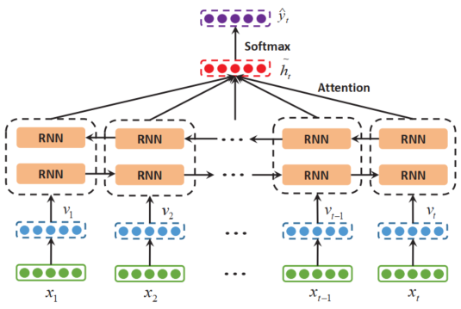
DIPOLE

Slide 42
DIPOLE
Các cơ chế chú ý
o Location-based Attention
o General Attention
o Concatenation Attention
Notes:
o Dipole giới thiệu ba cơ chế chú ý để đo mối liên quan giữa các chuyến thăm cho dự đoán dựa trên độ ưu tiên của từng lần khám:
o Location-based Attention
o General Attention
o Concatenation Attention

Slide 43
DIPOLE
Đánh giá
o Đơn giản và mạnh mẽ để dự đoán chính xác thông tin khám ở tương lai và diễn giải hợp lý kết quả dự đoán mà không phụ thuộc vào tri thức y khoa chuyên môn nào.
o Về bản chất cơ bản là mô hình kết hợp dựa trên BRNN và các cơ chế chú ý.

Slide 44
Notes:
Các mô hình hiện tại sử dụng RNN nhưng gặp phải vấn đề thiếu dữ liệu (ở các bệnh hiếm hoặc các trường hợp đặc biệt). Để đối mặt với điều đó, chúng ta đã đề xuất mô hình dựa trên Graph.

Slide 45
GRAM
Đặc trưng
o Sử dụng chuỗi RNN thời gian xuôi.
o Không xem xét thứ tự các node. Do đó nó làm mất đi tính phân cấp của đồ thị

Slide 46
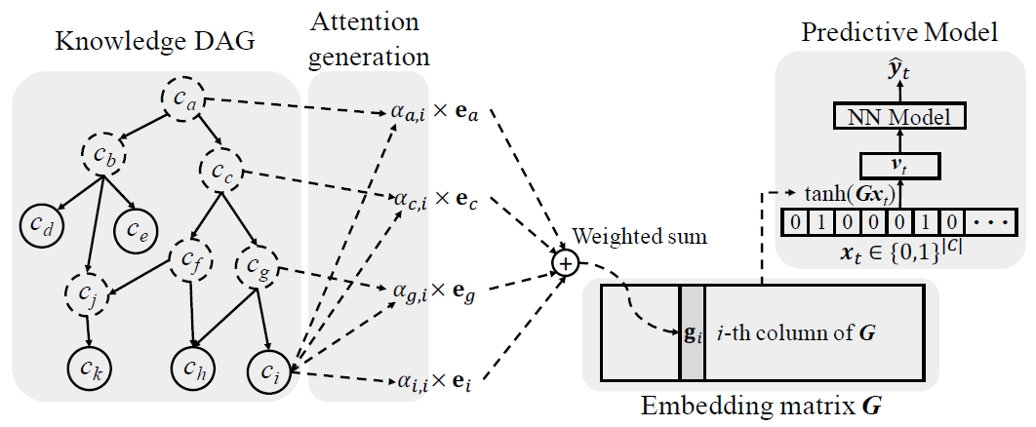
GRAM
Đặc trưng

Slide 47
GRAM
Đánh giá
o Bị giới hạn của mô hình RNN truyền thống là không thể hiệu quả khi thực thi trên chuỗi dài.
o Trên bộ dữ liệu đầy đủ nó không có bất kỳ sự cải thiện nào so với các phương pháp truyền thống.
o GRAM chỉ sử dụng thông tin bản thể học y khoa cho quá trình tìm hiểu biểu diễn.
o GRAM bỏ qua mối quan hệ thứ tự (phân cấp) giữa các node.
o GRAM trở nên nhạy cảm với các đồ thị có nhiều phân cấp.
Notes:
o Tuy vậy, khi xét trên bộ dữ liệu đầy đủ nó không có bất kỳ sự cải thiện nào so với các phương pháp truyền thống.
o GRAM chỉ sử dụng thông tin bản thể học y khoa cho quá trình tìm hiểu biểu diễn mã (tức chỉ có ảnh hưởng đến dự đoán sau cùng). Cụ thể, chỉ sử dụng medical code embeddings M cho quá trình dự đoán cuối cùng mà bỏ qua ancestor code information. Đây cũng chính là sự khác biệt cơ bản của GRAM và KAME.
o Bị giới hạn của mô hình RNN truyền thống là không thể hiệu quả khi thực thi trên chuỗi dài
o GRAM bỏ qua mối quan hệ thứ tự (phân cấp) giữa các node, do đó, nó thường không thể tái tạo lại đầy đủ một DAG đầy đủ ban đầy.
o GRAM trở nên nhạy cảm với các đồ thị có nhiều phân cấp. Cụ thể, đồ thị càng phân cấp thì độ chính xác càng thấp do nó không thể phân biệt thứ tự.

Slide 48
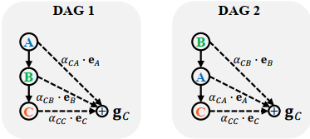
GRAM
Đánh giá
Notes:
Trong đồ thị trên, GRAM cho ra cùng một kết quả g_c. Trong khi đó, thứ tự của các node bị bỏ qua.

Slide 49
GRAM
Đánh giá
Notes:
Chúng ta đã biết qua GRAM, là một mô hình tốt để dự đoán cũng như diễn giải, nhưng có đã tối ưu hay chưa? Chúng ta có thể thấy rằng, một node bất kỳ (trừ node gốc) chỉ sử dụng thông tin từ tổ tiên của nó và bản than nó không có đóng góp gì theo chiều ngược lại. Vậy nếu chúng ta cho tổ tiên học kiến thức từ con cháu thì sẽ như thế nào? Đó là lúc mà HAP ra đời.

Slide 50
HAP
Đặc trưng
o Sự chú ý lan truyền phân cấp thông qua kiến trúc ontology đầy đủ.
o HAP học nhúng nhạy cảm cho khái niệm y khoa từ bất kỳ nhúng khái niệm y khoa nào mà chúng ta có thể để bao phủ toàn bộ kiến trúc ontology.
Notes:
Sự chú ý lan truyền phân cấp thông qua kiến trúc ontology đầy đủ. Một khái niệm y khoa sẽ học thích ứng với nhúng của nó từ tất cả các khái niệm khác thay vì chỉ tổ tiên của nó.
Chúng ta chứng minh rằng HAP học nhúng nhạy cảm cho khái niệm y khoa từ bất kỳ nhúng khái niệm y khoa nào mà chúng ta có thể để bao phủ toàn bộ kiến trúc ontology.

Slide 51
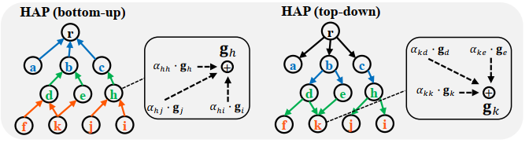
HAP
Tiến trình trọng tâm
Notes:
Một mô hình HAP gồm hai tiến trình trọng tâm:
Bottom up:
Bắt đầu từ lớp thứ 2 từ dưới lên, Node trên cùng cấp có thể thực hiện đồng thời miễn sao các nút con của nó đã xử lý.
Top down:
Bắt đầu từ lớp thứ 2 từ trên xuống.

Slide 52
HAP
Đánh giá
o Đôi khi việc sử dụng đầy đủ tri thức từ kiến trúc ontology không đưa ra kết quả tốt hơn việc chỉ sử dụng một phần.
o Có thể tái tạo lại được đồ thị DAG.
Notes:
Đôi khi việc sử dụng đầy đủ tri thức từ kiến trúc ontology không đưa ra kết quả tốt hơn việc chỉ sử dụng một phần.
Khác với GRAM, HAP sử dựng triệt để mối quan hệ thứ tự của đồ thị, do đó, nó có thể tái tạo lại được đồ thị DAG.

Slide 53
HAP | GRAM
O(|C|.|C’|) | (|e| + |C| + |C’|)
Có xét thứ tự | Không xét thứ tự
Notes:
e : là số cạnh của đồ thị
C’ là số node tổ tiên ít nhất của mỗi node
C là số node lá.
Do đó, độ phức tạp của cái nào tốt hơn còn phụ thuộc vào kiến trúc ontology mà nó đang xét.

Slide 54
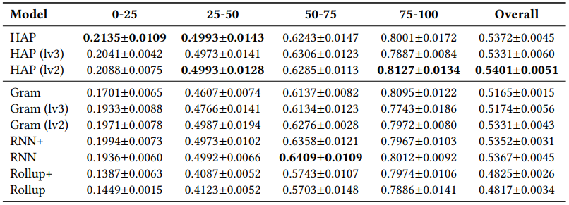
Notes:
Bộ dữ liệu MIMIC-III

Slide 55
KAME
Đặc trưng
o Tìm hiểu biểu diễn mã dựa trên Clinical Classifications Software (CCS) cho ICD.

Slide 56
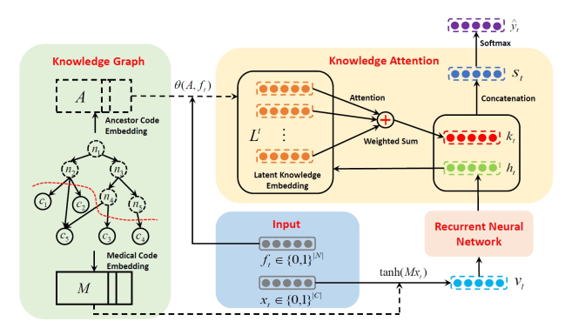
KAME
Mô hình
Notes:
Các biểu diễn mã tìm ra được nhúng vào không gian ít chiều hơn. Sau đó chuyền cho RNN để tạo ra biểu diễn trạng thái ẩn. Các trạng thái ẩn thì được sử dụng để tính trọng số chú ý tri thức với nhúng tổ tiên chuyển đổi. Từ đó tạo ra vector thi thức mới.
o Tổ hợp các trọng thái ẩn tại thời điểm t và vector tri thức được tính toán được chuyển vào lớp softmax để dự đoán các chẩn đoán của cha mẹ tại thời điểm t+1.

Slide 57
KAME
Đánh giá
o Học các nhúng hợp lý (tối ưu) cho node.
o Khám phá ra tri thức chung để cải thiện độ chính xác dự đoán.
o Diễn giải về tầm quan trọng của từng tri thức trong đồ thị.
o Cải thiện rõ rệt về hiệu suất với dữ liệu đầy đủ và không đầy đủ.
o Khai thác thông tin y tế cho toàn bộ quá trình dự đoán
Notes:
o KAME không chỉ học các nhúng hợp lý (tối ưu) cho node mà còn khám phá ra tri thức chung để cải thiện độ chính xác dự đoán với cơ chế chú ý tri thức được đề xuất.
o Bằng các trọng số đã học được, KAME cho chúng ta diễn giải, lời giải thích về tầm quan trọng của từng tri thức trong đồ thị.
o KAME cho thấy những cải thiện rõ rệt về hiệu suất với dữ liệu đầy đủ và không đầy đủ.
o KAME khai thác thông tin y tế cho toàn bộ quá trình dự đoán

Slide 58
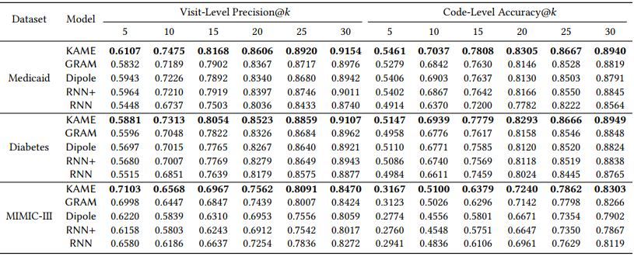
KAME
Đánh giá
Notes:
o KAME không chỉ học các nhúng hợp lý (tối ưu) cho node mà còn khám phá ra tri thức chung để cải thiện độ chính xác dự đoán với cơ chế chú ý tri thức được đề xuất.
o Bằng các trọng số đã học được, KAME cho chúng ta diễn giải, lời giải thích về tầm quan trọng của từng tri thức trong đồ thị.
o KAME cho thấy những cải thiện rõ rệt về hiệu suất với dữ liệu đầy đủ và không đầy đủ.
o KAME khai thác thông tin y tế cho toàn bộ quá trình dự đoán

Slide 59
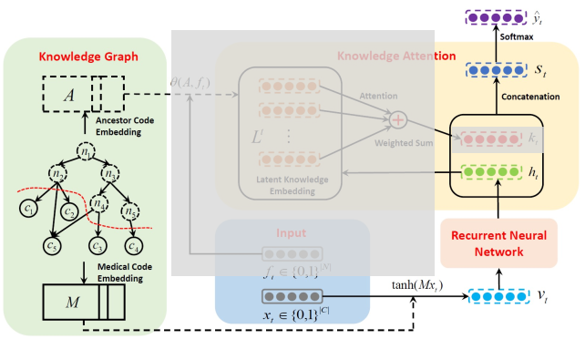
KAME | GRAM
Có Ancestor Code Embedding | Chỉ có Medical Code Embedding
Sử dụng kiến trúc ontology cho cả quá trình | Chỉ chịu ảnh hưởng của ontology tại bước dự đoán cuối cùng
Notes:
Khi xóa bỏ đi quá trình Knowledge Attention thì KAME chính là GRAM.
Ancestor Code Embedding là nền tảng tạo nên tính Knowledge Attention của KAME.

Slide 60
DỰ ĐOÁN rủi ro
Notes:
Giải quyết các câu hỏi
Làm thế nào để kết hợp hợp lý các biện pháp can thiệp?
Các hành vi cá nhân có ảnh hưởng đến các dự đoán không?
Làm thế nào để mô hình hóa chúng?

Slide 61
RETAIN
Đặc trưng
o Mô hình chú ý thời gian ngược (Reverse time attention model)
Notes:
RETAIN sử dụng mô hình chú ý thời gian ngược (Reverse time attention model), có thể giải thích hợp lý sự đóng góp của mỗi mã y tế xuất hiện trong các lần khám trước cho dự đoán hiện tại.
Đặc trưng khác biệt của RETAIN là tận dụng thông tin dạng choỗi sử dụng cơ chế khởi tạo sự chú ý, trong khi học một biểu diễn có thể diễn giải.
Mô phỏng hành vi của bác sĩ, RETAIN thực thi các lần khám quá khứ trong chuỗi thứ tự thời gian ngược, tạo điều kiện cho các khởi tạo chú ý ổn định hơn. Nhờ đó, RETAIN xác định được các lần khám có ý nghĩa và có ảnh hưởng đến dự đoán.

Slide 62
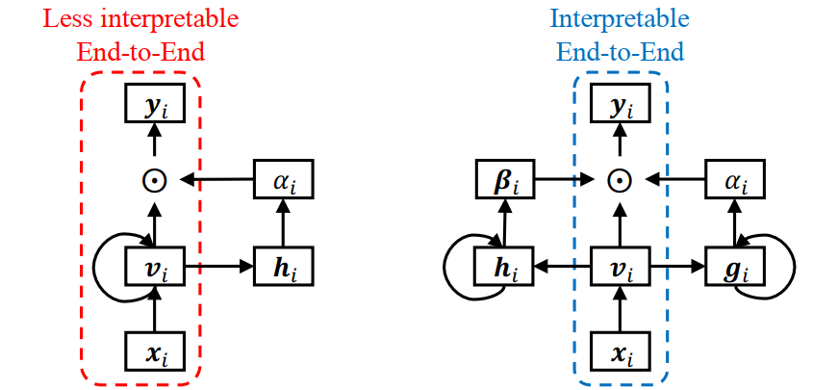
RETAIN
Đặc trưng

Slide 63
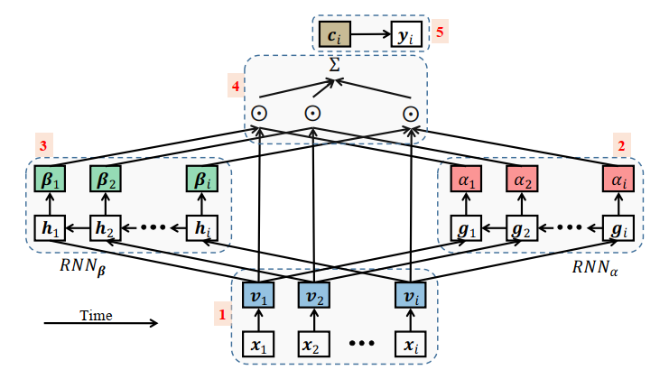
RETAIN
Mô hình
Notes:
Sử dụng 2 RNN thời gian ngược tại quá trình tạo giá trị alpha và beta.

Slide 64
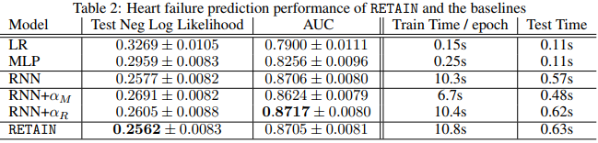
RETAIN
Kết quả thực nghiệm

Slide 65
RETAIN
Đánh giá
Không hiệu quả khi thực thi trên chuỗi dài
RETAIN tốt hơn trên dữ liệu có nhiều chỉ mục, nhiều phân loại.
RETAIN duy trì được độ chính xác của RNN trong khi đạt được khả năng giải thích cao hơn.
Notes:
Bị giới hạn của mô hình RNN truyền thống là không thể hiệu quả khi thực thi trên chuỗi dài
RETAIN tốt hơn trên dữ liệu có nhiều chỉ mục, nhiều phân loại. Do đó, trên Medicaid dataset, RETAIN cho kết quả tốt hơn so với Med2Vec.
RETAIN duy trì được độ chính xác của RNN trong khi đạt được khả năng giải thích cao hơn.

Slide 66
medpath
Động lực
o Sự cần thiết của việc kết hợp đồ thị tri thức cá nhân hóa.
o Số lượng mã y tế trùng lặp giữa dữ liệu EHR của từng bệnh nhân và toàn bộ đồ thị tri thức là rất nhỏ.
o Các nguyên nhân hàng đầu của một bệnh mục tiêu cụ thể cho các bệnh nhân khác nhau rất khác nhau.

Slide 67
medpath
Đặc trưng
o Sử dụng các mô hình dự đoán khác như bộ mã hóa.
o MedPath trích xuất thông tin từ đồ thị tri thức cá nhân hóa (Personalized Knowledge Graph).
o Trọng số của đồ thị cho thấy được sự liên quan giữa triệu chứng và mã y khoa.
o Tìm tất cả các tiến triển bệnh (Path) có thể từ PKG để tìm hiểu cách nhúng hiệu quả, từ đó tăng cường các mô hình dự đoán cơ bản.
Notes:
Sử dụng các mô hình dự đoán rủi ro (Dipole, RETAIN, LSAN, HiTANet,…) và bỏ đi lớp phân loại cuối cùng và sử dụng nó như một bộ mã hóa.
Do bộ mã hóa mạng thần kinh đồ thị cho PKG chỉ định trọng số chú ý trên đường tiến triển của bệnh thay vì mã y tế độc lập, MedPath có thể cung cấp giải thích rõ ràng đáng tin cậy trong cụm từ thử nghiệm bằng cách hiển thị đường dẫn trong PKG với trọng số chú ý cao.

Slide 68
medpath
Khả năng diễn giải
o MedPath trích xuất thông tin dựa trên các trích dẫn từ các nguồn đáng tin cậy và các ấn phẩm y tế.
o Kết hợp với đồ thị PKG để lấy các mối liên hệ từ đó đưa ra giải thích có khả năng chính xác cao.

Slide 69
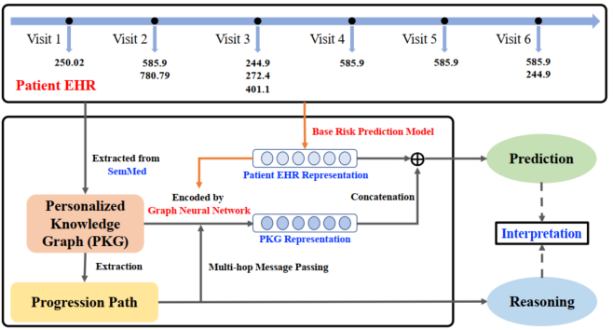
medpath
Tăng cường dự đoán rủi ro sức khỏe thông qua Medical Knowledge Path.

Slide 70
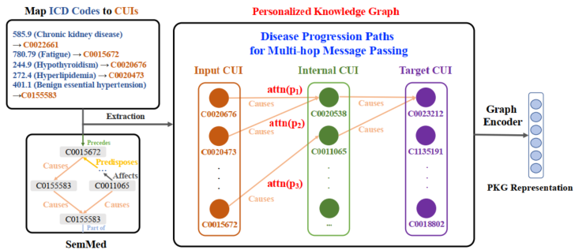
medpath
Notes:
Tiến triển của bệnh có thể được lý giải từ PKG

Slide 71
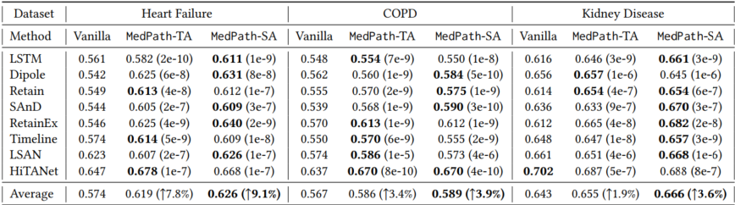
medpath
Kết quả so sánh (dựa trên p-value) cho F1.
Notes:
Trên đây là bảng so sánh hiệu xuất của các mô hình MedPath kết hợp với các phương pháp như LSTM, Dipole,…

Slide 72
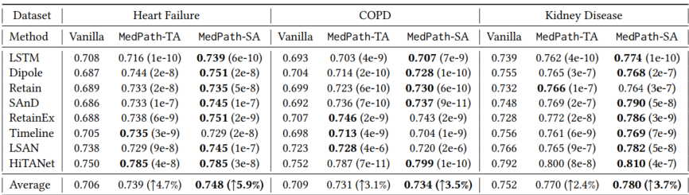
medpath
Kết quả so sánh (dựa trên p-value) cho AUC.
Notes:
Những kết quả này xác nhận rằng MedPath tốt hơn đáng kể so với các mô hình đơn lẻ.

Slide 73
medpath
Biến thể
o MedPath-TA bao gồm bộ mã hóa đồ thị MHGRN, học các nhúng của đồ thị cá nhân thông qua thông báo nhiều chặng.
o MedPath-SA bao gồm bộ mã hóa LSTM, xử lý việc học đa quan hệ trong các bước nhảy khác nhau.
Notes:
Do bộ mã hóa mạng thần kinh đồ thị cho PKG chỉ định trọng số chú ý trên đường tiến triển của bệnh thay vì mã y tế độc lập, MedPath có thể cung cấp giải thích rõ ràng đáng tin cậy trong cụm từ thử nghiệm bằng cách hiển thị đường dẫn trong PKG với trọng số chú ý cao.

Slide 74
medpath
Đánh giá
o đặc trưng mới nhúng kiến thức y tế chuyên nghiệp vào SemMed, giúp lập luận của mạng lưới thần kinh gần hơn với lập luận của các bác sĩ trong đời thực.
o Có thể xác định dễ dàng hơn các mã ICD quan trọng trong hồ sơ có mối liên hệ xác đáng với bệnh mục tiêu giúp nâng cao hiệu quả công việc.
Notes:
Điều gì khiến MedPath cho kết quả tốt hơn mô hình Dipole hay HiTANet?
Trong giai đoạn lập luận, MedPathtìm tất cả các đường dẫn có thể có trong biểu đồ được trích xuất liên kết các nút của các triệu chứng được quan sát và bệnh mục tiêu, đồng thời sử dụng các trọng số đã học của các đường dẫn khác nhau để giải thích rõ ràng kết quả dự đoán

Slide 75
LSAN
Modeling Long-term Dependencies
and Short-term Correlations with Hierarchical Attention
o Khai thác triệt để cấu trúc phân cấp bên trong của EHR.
o Nắm bắt được mức độ chi tiết khác nhau của quá trình tiến triển bệnh giữa các lần khám tạm thời.
Notes:
LSAN là một mô hình từng chặng từ đầu đến cuối (end – to – end)

Slide 76
LSAN
Đặc trưng
o Nhúng lượt thăm khám với sự chú ý ở cấp độ mã chẩn đoán và cấp độ lượt khám.
o Hierarchical Attention Module (HAM)
o Nắm bắt cả sự phụ thuộc dài hạn và mối tương quan ngắn hạn giữa các lượt khám.
o Temporal Aggregation Module (TAM)
Notes:
HAM cung cấp nhiều chi tiết biểu cảm và tính linh hoạt hơn cho việc học đại diện của bệnh nhân, đồng thời đặt nền tảng cho việc giảm các mã chẩn đoán không liên quan trong dữ liệu EHR.
TAM để mô hình hóa quá trình tiến triển của bệnh bằng cách xem xét cả sự phụ thuộc dài hạn và mối tương quan ngắn hạn giữa các lần khám. Thiết kế như vậy có thể loại bỏ thông tin nhiễu giữa các lượt thăm khám và tiếp tục dẫn đến một mô hình dự đoán rủi ro mạnh mẽ.
Hierarchical Attention Module (HAM) and Temporal Aggregation Module (TAM)

Slide 77
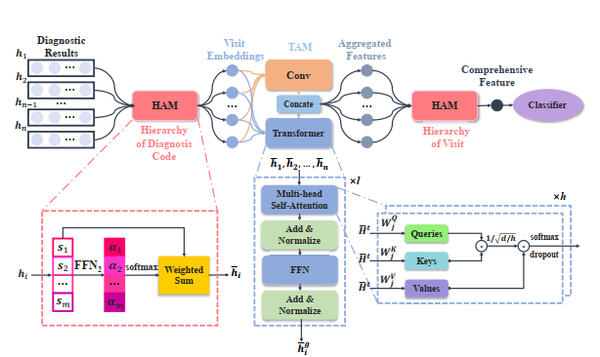
LSAN
Notes:
Đầu tiên học cách nhúng lượt thăm khám với sự chú ý ở cấp độ mã chẩn đoán được thiết kế trong HAM
Suu đó áp dụng TAM để nắm bắt cả sự phụ thuộc dài hạn và mối tương quan ngắn hạn giữa các lượt thăm khám. Đầu ra của TAM được sử dụng để tìm hiểu biểu diễn bệnh nhân toàn diện cuối cùng bằng sự chú ý của mức thăm khám trong HAM.
Cuối cùng, đại diện toàn diện được sử dụng để đưa ra dự đoán. Vì vậy, họ làm việc chặt chẽ với nhau và tăng cường đáng kể lẫn nhau.

Slide 78
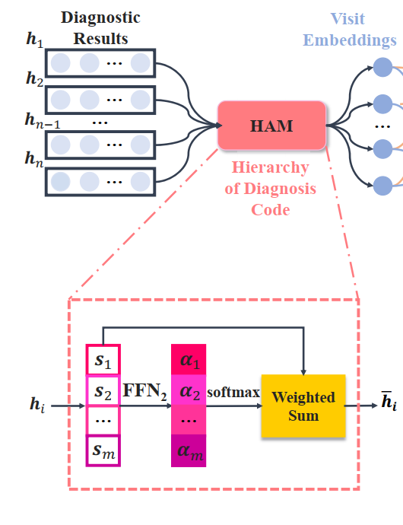
HAM
Notes:
Mô-đun chú ý phân cấp mô tả bản chất phân cấp của dữ liệu EHR và tóm tắt kết quả chẩn đoán theo mức độ liên quan của chúng với bệnh mục tiêu. Cơ chế chú ý trong hệ thống phân cấp của mã chẩn đoán cho phép LSAN tìm hiểu các trọng số khác nhau đối với các mã trong mỗi lần thăm khám tùy theo mức độ liên quan của chúng với bệnh mục tiêu. Sau đó, một phép toán tổng có trọng số trên nhúng mã chẩn đoán được sử dụng để lấy mã nhúng của mỗi lượt thăm khám. Biểu diễn tổng trọng số có thể giữ lại các chi tiết của từng mã chẩn đoán trong khi làm nổi bật mức độ liên quan của chúng bằng các trọng số tương ứng. Tương tự, biểu diễn tổng trọng số trong hệ thống phân cấp lượt thăm khám sẽ tóm tắt chi tiết của từng lượt thăm khám với các trọng số làm nổi bật tầm quan trọng của chúng đối với việc ra quyết định cuối cùng.
Quá trình xử lý bổ sung trong hệ thống phân cấp của mã chẩn đoán có thể ngăn thông tin không liên quan lan truyền đến hệ thống phân cấp trên cùng, điều này rất hữu ích trong việc loại bỏ thông tin nhiễu

Slide 79
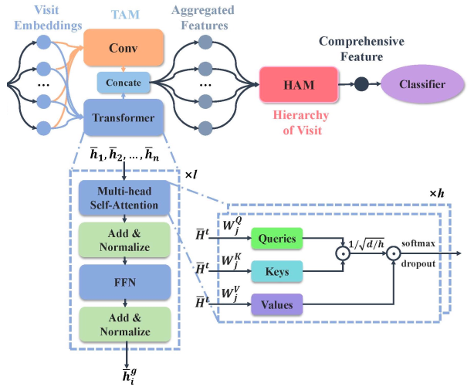
TAM
Notes:
Mô-đun tổng hợp thời gian học hai thông tin thời gian bổ sung bằng cách sử dụng tốt hơn các phụ thuộc dài hạn và tương quan ngắn hạn.
Sự phụ thuộc dài hạn là thông tin tạm thời về cách mỗi lần thăm khám liên quan đến các lần thăm khám còn lại trong toàn bộ hành trình y tế.
Chúng giúp khắc phục thành kiến ​​cá nhân trong mỗi lần khám bằng cách tích hợp kết quả chẩn đoán từ tất cả các lần khám.
Mặt khác, mối tương quan ngắn hạn là cách mọi lượt thăm khám liên quan đến nhau trong một khoảng thời gian ngắn.
Chúng cũng rất quan trọng để loại bỏ thông tin không liên quan trong dữ liệu EHR vì bệnh nhân sẽ có các triệu chứng tương quan với các lần khám lân cận trong từng giai đoạn phát triển của bệnh.
Đối với TAM, nó chọn hai khối xây dựng thích hợp để mô hình hóa chúng trong hệ thống phân cấp lượt thăm khám: nó tìm hiểu sự phụ thuộc dài hạn giữa tất cả các lượt thăm khám của một Transformer và mối tương quan ngắn hạn bởi một lớp tích chập (Conv). Con đường của Transformer rất tốt trong việc sử dụng cấu trúc thời gian dài hạn để có được một đại diện toàn diện và con đường của Conv có thể làm rõ hơn các triệu chứng nổi bật trong các lượt thăm khám lân cận trong từng giai đoạn. Do đó, hai con đường bổ sung này trong TAM giúp LSAN tìm hiểu mức độ phù hợp tốt hơn giữa kết quả chẩn đoán và bệnh đích.

Slide 80
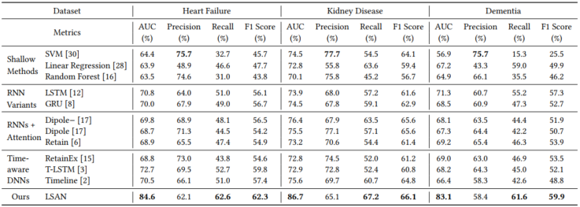
LSAN
Notes:
Kết quả so sánh về khả năng dự đoán chính xác so với các mô hình khác.

Slide 81
LSAN
Đánh giá
Xử lý hiệu quả thông tin nhiễu.
Khả năng diễn giải tốt nhờ tích hợp HAM và TAM.

Slide 82
HiTAnet
Động lực
o Tầm quan trọng của thông tin lịch sử bệnh nhân đối với rủi ro sức khỏe hiện tại không giảm một cách đơn điệu.
o Tầm quan trọng của dấu thời gian trước đó khác nhau giữa các bệnh nhân.
Notes:
Tầm quan trọng của thông tin lịch sử bệnh nhân đối với rủi ro sức khỏe hiện tại không giảm một cách đơn điệu.
Đầu tiên, tiến triển của bệnh không cố định, có thể nhanh hơn, chậm hơn hoặc thậm chí tái phát. Hơn nữa, tầm quan trọng của chẩn đoán liên quan đến mỗi lần khám không nên bị phân rã một cách đơn điệu.
Tầm quan trọng của dấu thời gian trước đó khác nhau giữa các bệnh nhân.
Khi đánh giá rủi ro của bệnh nhân, trước tiên các bác sĩ sẽ tìm hiểu về tình trạng sức khỏe hiện tại của bệnh nhân, chẳng hạn như các triệu chứng, điều kiện tiên quyết và thời gian của chúng. Dựa trên những thông tin này, các bác sĩ có thể phỏng đoán đại khái một số mốc thời gian chính liên quan đến tiến triển của bệnh. Do sự khác biệt giữa các bệnh nhân, nên thay đổi các dấu thời gian quan trọng này đối với các bệnh nhân khác nhau. Tuy nhiên, quá trình này bị bỏ qua bởi công việc hiện có.

Slide 83
HiTAnet
Hierarchical Time-Aware Attention Networks
o Tìm hiểu trọng số chú ý cục bộ cho mỗi lượt khám bệnh.
o Cơ chế chú ý truy vấn khóa nhận biết thời gian mới.
Notes:
Nó nhúng thông tin thời gian vào các biểu diễn lượt khám bệnh thay vì giới thiệu hàm phân rã thời gian đơn điệu, sau đó tìm hiểu trọng số chú ý cục bộ cho mỗi lượt khám bệnh.
cơ chế chú ý truy vấn khóa nhận biết thời gian mới để xác định các bước thời gian chính trong số các lần khám lịch sử của bệnh nhân trong dữ liệu EHR của họ. Nó sử dụng biểu diễn tổng thể của bệnh nhân làm vectơ truy vấn và thời gian nhúng của mỗi lần khám làm vectơ chính.

Slide 84
HiTAnet
Mô hình
o Đánh giá cục bộ
o Kết hợp thông tin thời gian và thông tin thăm khám
o Tìm hiểu các trọng số chú ý cục bộ cho các lần khám và biểu diễn tổng thể cho từng bệnh nhân.
o Tổng hợp toàn cục
o Cơ chế truy vấn khóa nhận biết thời gian.
Notes:
HiTANet bao gồm hai giai đoạn, đó là giai đoạn đánh giá cục bộ và giai đoạn tổng hợp toàn cầu.
Giai đoạn đánh giá cục bộ xử lý thử thách C1 và có Transformer nhận biết thời gian có thể tìm hiểu các trọng số chú ý theo thời gian cho các lượt khám bệnh riêng lẻ. Nó kết hợp thông tin thời gian và thông tin thăm khám, đồng thời tìm hiểu các trọng số chú ý cục bộ cho các lần khám và biểu diễn tổng thể cho từng bệnh nhân. Thông qua việc nhúng thông tin thời gian vào các vectơ, nó tránh được một cách hiệu quả những nhược điểm do hàm phân rã thời gian đơn điệu gây ra.
Để giải quyết thách thức C2, nhóm nghiên cứu thiết kế một giai đoạn tổng hợp toàn cầu, nơi nhóm nghiên cứu đề xuất cơ chế chú ý truy vấn khóa nhận biết thời gian. Nó sử dụng biểu diễn tổng thể do Transformer nhận biết thời gian xuất ra làm vectơ truy vấn và tạo trọng số chú ý toàn cầu của mỗi lượt khám bệnh từ chế độ xem toàn cầu bằng cách sử dụng lại thông tin thời gian.
Cuối cùng, nhóm nghiên cứu kết hợp hai cơ chế chú ý này lại với nhau để có được các đại diện của bệnh nhân để dự đoán rủi ro bệnh tật.

Slide 85
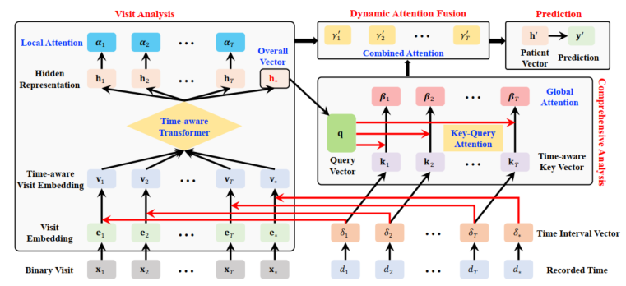
Hitanet
Notes:
Mô hình HiTANet. Mô hình bao gồm ba thành phần chính.

Slide 86
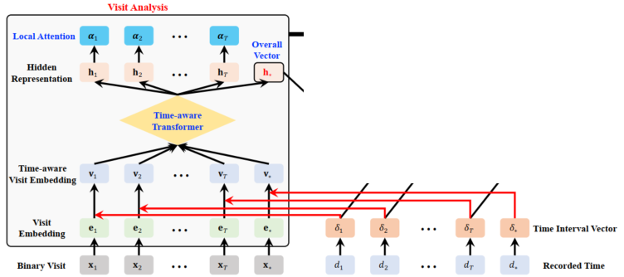
Visit analysis
Notes:
Thành phần đầu tiên là phân tích chuyến thăm cấp địa phương. Transformer nhận biết thời gian được sử dụng để lập mô hình cho mỗi lượt khám bệnh EHR và tạo trạng thái ẩn của mỗi lượt khám bệnh, trạng thái này sau đó được sử dụng để tạo trọng số chú ý cục bộ.

Slide 87
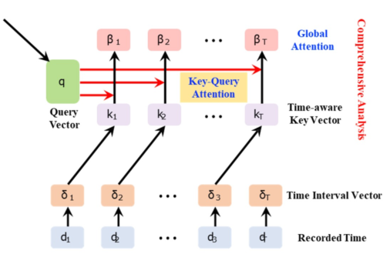
Comprehensive analysis
Notes:
Thành phần quan trọng thứ hai là phân tích toàn diện ở cấp độ toàn cầu. Biểu diễn chẩn đoán tổng thể được sử dụng làm vectơ truy vấn và thông tin thời gian được nhúng được coi là vectơ chính.
Chú ý truy vấn khóa nhận biết thời gian được áp dụng để tạo trọng số chú ý toàn cầu.

Slide 88
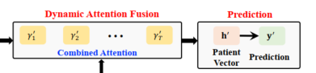
Attention fusion and prediction
Notes:
Thành phần hợp nhất chú ý động được sử dụng để kết hợp hai trọng số chú ý này. Cuối cùng, một đại diện bệnh nhân mới thu được dựa trên các trọng số chú ý kết hợp và các đại diện ẩn, được sử dụng thêm để đưa ra dự đoán.

Slide 89
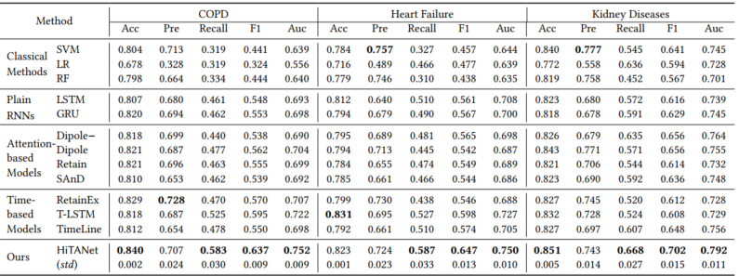
HITANET
Notes:
Hiệu suất trung bình đạt được.

Slide 90
HiTAnet
Đánh giá
o Sử dụng thông tin thời gian đa cấp độ.
o Nắm bắt hiệu quả các mối quan hệ bệnh lý.
o Nắm bắt được hiệu quả của các quá trình điều trị.
o Quá trình suy luận của HiTANet trong dự đoán rủi ro rất dễ hiểu
Notes:
với các phương pháp tiếp cận tiên tiến nhất, HiTANet không chỉ sử dụng thông tin thời gian ở cả cấp độ địa phương và toàn cầu mà còn là một cách tiếp cận linh hoạt nhưng mạnh mẽ để dự đoán rủi ro.

Slide 91
Đề xuất điều trị
Notes:
Giải quyết các câu hỏi
Sở thích của bác sĩ sẽ ảnh hưởng đến kết quả?
Các loại bảo hiểm khác nhau có thể chi trả cho các loại thuốc khác nhau. Làm thế nào để xử lý nó?
Tình trạng kinh tế xã hội?

Slide 92
Vấn đề Đa bệnh
Đặc trưng
o Sự xảy ra đồng thời của các trường hợp y tế tổ hợp.
o Cách thức truyền thống của việc kê đơn là dựa trên trực giác của bác sĩ.
o Những quyết định lâm sàng có thể không tối ưu do thiếu tri thức.

Slide 93
Tri thức ẩn trong ehr
Đặc trưng
o EHR lưu lại lịch sử y tế toàn diện của bệnh nhân:
o Chẩn đoán
o Liệu trình điều trị
o …

Slide 94
Mô hình đề xuất hiện tại
o Phương pháp đề xuất thuốc dựa trên tình trạng sức khỏe hiện tại.
o Phương pháp đề xuất thuốc dựa trên lịch sử khám bệnh.
o Sự tương tác thuốc bất lợi (DDI)
Notes:
1) Các mô hình khuyến nghị dùng thuốc dựa trên trường hợp (Instance-based medication recommendation models) thực hiện khuyến nghị chỉ dựa trên lần gặp hiện tại và không xem xét lịch sử bệnh nhân theo thời gian.
Kết quả là, một bệnh nhân bị tăng huyết áp mới được chẩn đoán có thể sẽ được điều trị giống như một bệnh nhân khác bị tăng huyết áp mãn tính không kiểm soát được. Hạn chế như vậy ảnh hưởng đến độ chính xác và tiện ích của các khuyến nghị.
2) Các phương pháp khuyến nghị dùng thuốc theo chiều dọc (Longitudinal medication recommendation methods ) tận dụng sự phụ thuộc thời gian trong lịch sử bệnh nhân theo thời gian để dự đoán thuốc trong tương lai.
Tuy nhiên, theo hiểu biết tốt nhất của nhóm nghiên cứu, không ai trong số họ xem xét tính an toàn của thuốc trong mô hình của họ, đặc biệt là bỏ qua các tương tác bất lợi giữa thuốc và thuốc (DDI) khó ngăn ngừa hơn phản ứng bất lợi của thuốc đơn lẻ. Thuốc có thể tương tác khi chúng được kê đơn và dùng cùng nhau, do đó DDI thường gặp ở những bệnh nhân có tình trạng sức khỏe phức tạp. Ngăn chặn DDI là rất quan trọng vì chúng có thể dẫn đến suy giảm sức khỏe hoặc thậm chí tử vong.

Slide 95
LEAP
Đặc trưng
o Học thực hành kê đơn từ dữ liệu EHR
o Sử dụng biểu diễn phân tán để mã hóa các chấn đoán và thuốc men.
o Sử dụng RNN để lập mô hình xác suất đưa ra loại thuốc tiếp theo trong kế hoạch điều trị.
Notes:
Trong phương pháp đề xuất thuốc dựa trên tình trạng sức khỏe hiện tại LEAP là một ví dụ điển hình.
Phân tách khuyến nghị điều trị thành các quyết định tuần tự.
• Học thực hành kê đơn từ dữ liệu EHR
• Sử dụng biểu diễn phân tán để mã hóa các chẩn đoán và thuốc men.
• Sử dụng Mạng thần kinh tái phát (RNN) để lập mô hình xác suất đưa ra loại thuốc tiếp theo trong kế hoạch điều trị.
Phần này em không được truy cập tài liệu của tác giả nên không thể làm chi tiết hơn được ạ.

Slide 96
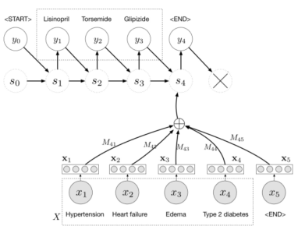
LEAP
Mô hình
Notes:
LEAP xây dựng khung học tập đa nhãn đa phiên bản và đề xuất một biến thể của mô hình trình tự-tosequence dựa trên cơ chế chú ý nội dung để dự đoán sự kết hợp của các loại thuốc dựa trên chẩn đoán của bệnh nhân.

Slide 97
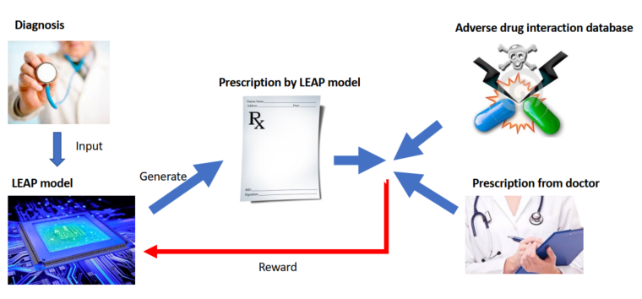
LEAP
Mô hình

Slide 98
GAMENet
Graph Augmented MEmory Networks
o Truy vấn bệnh nhân dựa trên các biểu diễn được học bởi mạng thần kinh hồi quy kép (Dual-RNN).
o Mô-đun bộ nhớ tăng cường biểu đồ động và tích hợp.
Notes:
Đối mặt với những thách thức về:
Sự phụ thuộc phức tạp giữa các bệnh lý và cách điều trị
Sự tương tác thuốc bất lợi
Lịch sử khám bệnh
Một mô hình học sâu từ đầu đến cuối lấy cả dữ liệu EHR của bệnh nhân theo chiều dọc và cơ sở kiến ​​thức về thuốc trên DDI làm đầu vào và nhằm mục đích tạo ra khuyến nghị kết hợp thuốc hiệu quả và an toàn .
Cụ thể GAMENet bao gồm:
1) truy vấn bệnh nhân dựa trên các biểu diễn được học bởi mạng thần kinh hồi quy kép (Dual-RNN)
2) mô-đun bộ nhớ tăng cường biểu đồ động và tích hợp. Nó xây dựng và hợp nhất trên nhiều nguồn dữ liệu (thông tin sử dụng thuốc từ kiến ​​thức EHR và DDI từ cơ sở kiến ​​thức về thuốc) với mạng tích chập đồ thị (GCN) trong Ngân hàng bộ nhớ (MB). Do đó, kiến ​​thức về việc sử dụng kết hợp thuốc và mối quan hệ tương tác thuốc-thuốc được tích hợp.
Nó tiếp tục ghi lịch sử bệnh nhân vào bộ nhớ động (DM) ở dạng khóa-giá trị (key-value), bắt chước các truy xuất dựa trên trường hợp trong thực hành lâm sàng, tức là xem xét các biểu hiện bệnh nhân tương tự từ DM. Thông tin từ mô-đun bộ nhớ tăng cường đồ thị có thể được truy xuất bằng biểu diễn bệnh nhân dưới dạng truy vấn để tạo đầu ra bộ nhớ. Sau đó, đầu ra bộ nhớ và truy vấn sẽ được nối để đưa ra các đề xuất hiệu quả và an toàn.

Slide 99
GAMENet
Mô hình
o Mô-đun nhúng y tế.
o Mô-đun biểu diễn bệnh nhân.
o Mô-đun bộ nhớ tăng cường đồ thị.
Notes:
GAMENet bao gồm các thành phần sau:
mô-đun nhúng y tế,
mô-đun biểu diễn bệnh nhân
mô-đun bộ nhớ tăng cường đồ thị.

Slide 100
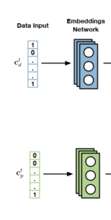
Module nhúng y tế

Slide 101
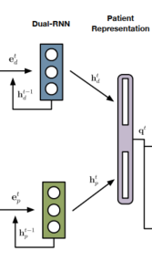
Module đại diện bệnh nhân
Notes:
Để cho phép đề xuất thuốc được cá nhân hóa phù hợp với dữ liệu EHR của bệnh nhân, nhóm nghiên cứu thiết kế Dual-RNN để tìm hiểu các biểu diễn của bệnh nhân từ dữ liệu EHR đa phương thức trong đó mỗi RNN chỉ mã hóa một loại mã y tế. Lý do là rất có thể một cuộc thăm khám lâm sàng thiếu phương thức (ví dụ: chỉ có phương thức chẩn đoán mà không có thủ thuật). Do đó, nhóm nghiên cứu mô hình hóa các phương thức thủ tục và chẩn đoán riêng biệt bằng cách sử dụng hai RNN.

Slide 102
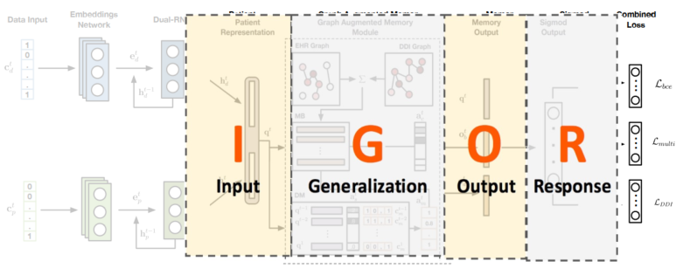
Module bộ nhớ tăng cường đồ thị
Notes:
Mạng bộ nhớ tăng cường đồ thị được cấu thành từ các thành phần bộ nhớ I, G, O, R
Để tận dụng kiến thức về thuốc, nhóm nghiên cứu xây dựng một mô-đun bộ nhớ tăng cường đồ thị không chỉ nhúng và lưu trữ biểu đồ EHR và biểu đồ DDI dưới dạng dữ kiện trong Ngân hàng Bộ nhớ (MB), mà còn chèn lịch sử bệnh nhân vào dạng khóa-giá trị Bộ nhớ Động (DM) vào nắm bắt đầy đủ các thông tin từ các quan điểm khác nhau. Lấy cảm hứng từ mô hình được đề xuất trong bài báo của Jason Weston và các đồng sự, bốn thành phần bộ nhớ I, G, O, R được đề xuất mô phỏng kiến trúc của máy tính hiện đại theo một cách nào đó:

Slide 103
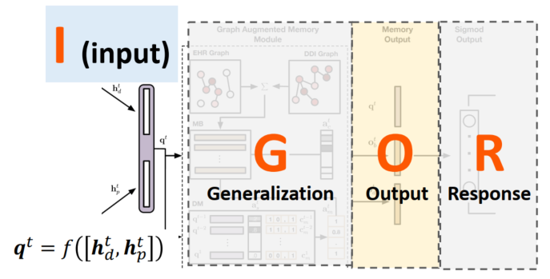
Input memory representation
Notes:
I: Biểu diễn bộ nhớ đầu vào chuyển đổi đầu vào thành truy vấn để đọc bộ nhớ. Ở đây chúng ta có thể sử dụng các trạng thái ẩn từ Dual-RNN.

Slide 104
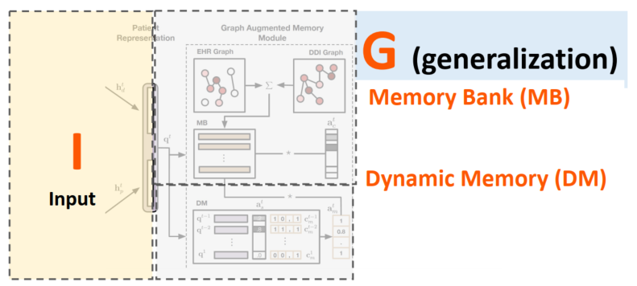
Generalization
Notes:
G: Tổng quát hóa là quá trình tạo và cập nhật biểu diễn bộ nhớ. nhóm nghiên cứu thiết kế mô-đun bộ nhớ bằng cách lưu trữ biểu đồ biểu diễn bộ nhớ tăng cường dưới dạng dữ kiện trong Ngân hàng bộ nhớ (MB) và chèn lịch sử bệnh nhân vào Bộ nhớ động (DM) dưới dạng các cặp khóa-giá trị để nắm bắt đầy đủ thông tin từ các chế độ xem khác nhau

Slide 105
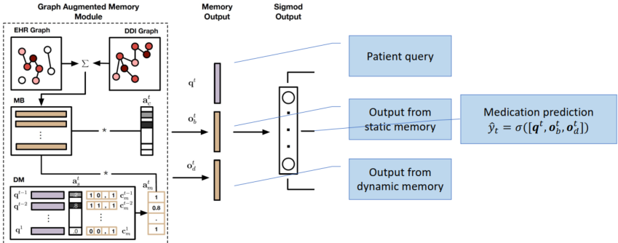
Output memory representation and response
Notes:
O: Biểu diễn bộ nhớ đầu ra tạo ra các đầu ra với biểu diễn bệnh nhân (truy vấn) và trạng thái bộ nhớ hiện tạ.
R: Phản hồi là bước cuối cùng để sử dụng biểu diễn bệnh nhân và đầu ra bộ nhớ để dự đoán thuốc đa nhãn

Slide 106
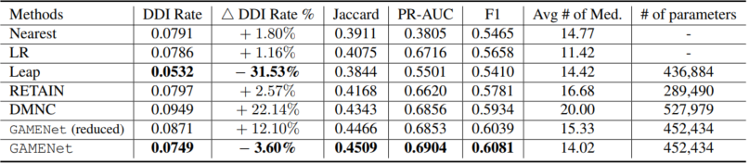
kết quả
Notes:
So sánh hiệu suất của các phương pháp khác nhau

Slide 107
GAMENet
Đánh giá
o Hiệu quả trong việc giảm tỉ lệ DDI.
Notes:
Trong công việc này, nhóm nghiên cứu đã trình bày GAMNet, một mô hình học sâu từ đầu đến cuối nhằm tạo ra các đề xuất kết hợp thuốc hiệu quả và an toàn thông qua mạng bộ nhớ có ngân hàng bộ nhớ được tăng cường bằng cách sử dụng thuốc tích hợp và đồ thị DDI cũng như bộ nhớ động dựa trên tiền sử bệnh nhân.
GAMNet được tối ưu hóa để cân bằng giữa tính hiệu quả và an toàn bằng cách kết hợp khả năng dự đoán sai lệch đa nhãn từ dữ liệu EHR và DDI đối với kiến ​​thức DDI.
Kết quả thử nghiệm về EHR trong thế giới thực cho thấy GAMNet vượt trội hơn tất cả các đường cơ sở trong các biện pháp đo lường hiệu quả và đạt được mức giảm tỷ lệ DDI 3:60% từ dữ liệu EHR hiện có. Khi nhóm nghiên cứu nhận thấy sự đánh đổi giữa các biện pháp hiệu quả và an toàn, một hướng nghiên cứu có thể bổ ích trong tương lai là đề xuất đồng thời các thuốc thay thế có cùng dấu hiệu của thuốc có hại nhưng sẽ không gây ra DDI bất lợi.

Slide 108
Khám phá dữ liệu không cấu trúc

Slide 109
ICD
International Classification of Diseases
Notes:
Tổ chức Y tế Thế giới (.WHO) hiện đang phát triển và duy trì danh sách để các quốc gia thành viên sử dụng

Slide 110
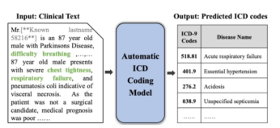
Nhiệm vụ mã hóa ICD tự động
Notes:
Giải quyết các câu hỏi
Làm cách nào để xử lý vấn đề kích thước nhãn lớn?
Làm thế nào để sử dụng dữ liệu đa phương thức?
Làm thế nào để khử nhiễu các ghi chú lâm sàng?
Đầu vào và đầu ra lần lượt là văn bản lâm sàng và mã ICD dự đoán.
Để dễ hiểu hơn, thì ở bên cạnh các mã ICD có tên bệnh.

Slide 111
Mô hình
C-MemNN
CAML
MultiResCNN
MSATT-KG
HyperCore
Fusion

Slide 112
Memory network
2015

Slide 113
MeMNN
Động lực
o Thiếu cách để đọc và ghi thành phần bộ nhớ dài hạn một cách dễ dàng.
o Bộ nhớ của RNN thường khá nhỏ.
Notes:
Hầu hết các mô hình hiện tại thiếu cách để đọc và ghi thành phần bộ nhớ dài hạn một cách dễ dàng.
Bộ nhớ của RNN thường khá nhỏ, không đủ ngăn để ghi nhớ chính xác các sự kiện trong quá khứ (kiến thức được nén thành các vectơ dày đặc).

Slide 114
MeMNN
Kiến trúc
o Input feature map - Bản đồ đặc trưng đầu vào.
o Generalization – Khái quát hóa.
o Output feature map – Bản đồ đặc trưng đầu ra.
o Response – Hồi đáp.
Notes:
Input feature map : chuyển đổi đầu vào thành biểu diễn đặc trưng bên trong.
Generalization : cập nhật những bộ nhớ cũ với đầu vào mới. nhóm nghiên cứu gọi đây là sự khái quát hóa vì mạng có cơ hội nén và khái quát hóa các ký ức của nó ở giai đoạn này cho mục đích sử dụng trong tương lai.
Output: đưa ra đầu ra mới tương ứng với trạng thái bộ nhớ hiện tại và đầu vào mới.
Response: chuyển đổi đầu ra thành định dạng phản hồi mong muốn. Ví dụ: một phản hồi bằng văn bản hoặc một hành động
Các thành phần I, G, O, R có khả năng sử dụng bất kỳ ý tưởng hiện có nào từ tài liệu học máy (ví dụ như: SVM, cây quyết định,…)

Slide 115
MeMNN
Kiến trúc
o Input feature map - Bản đồ đặc trưng đầu vào.
o Generalization – Khái quát hóa.
o Output feature map – Bản đồ đặc trưng đầu ra.
o Response – Hồi đáp.
Notes:
Input feature map : chuyển đổi đầu vào thành biểu diễn đặc trưng bên trong.
Generalization : cập nhật những bộ nhớ cũ với đầu vào mới. nhóm nghiên cứu gọi đây là sự khái quát hóa vì mạng có cơ hội nén và khái quát hóa các ký ức của nó ở giai đoạn này cho mục đích sử dụng trong tương lai.
Output: đưa ra đầu ra mới tương ứng với trạng thái bộ nhớ hiện tại và đầu vào mới.
Response: chuyển đổi đầu ra thành định dạng phản hồi mong muốn. Ví dụ: một phản hồi bằng văn bản hoặc một hành động
Các thành phần I, G, O, R có khả năng sử dụng bất kỳ ý tưởng hiện có nào từ tài liệu học máy (ví dụ như: SVM, cây quyết định,…)

Slide 116
MeMNn
Tối ưu
o Sử dụng hàm băm.
o Băm từ.
o Phân cụm nhúng từ.
Notes:
Nếu tập hợp các ký ức được lưu trữ là rất lớn, thì việc tính điểm tất cả chúng rất tốn kém ||như trong phương trình (2) và (3) sẽ rất tốn kém.||
Thay vào đó, nhóm nghiên cứu khám phá các thủ thuật băm để tăng tốc độ tra cứu: băm đầu vào I(x) vào một hoặc nhiều nhóm và sau đó chỉ chấm điểm các ký ức nằm trong cùng một nhóm.
Hai cách để thực hiện băm: (i) thông qua băm từ; và (ii) thông qua phân cụm nhúng từ.

Slide 117
End to end Memory network
2015

Slide 118
End to end Memory network
Đặc trưng
o Phiên bản mở rộng của RNN Encoder–Decoder
Notes:
Phiên bản mở rộng của RNN Encoder–Decoder với nhiều bước tính toán (mà nhóm nghiên cứu gọi là“hops”) trên mỗi ký hiệu đầu ra.
Nguồn : NEURAL MACHINE TRANSLATION BY JOINTLY LEARNING TO ALIGN AND TRANSLATE

Slide 119
End to end Memory network
Ứng dụng
o Trả lời câu hỏi.
o Mô hình hóa ngôn ngữ.

Slide 120
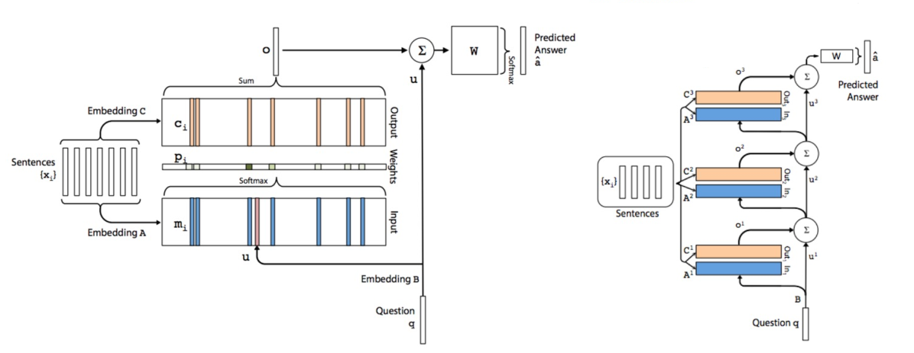
End to end Memory network
Kiến trúc
Phiên bản đơn lớp.
Phiên bản 3 lớp.

Slide 121
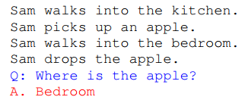
End to end Memory network
Ứng dụng
Notes:
Mô hình phải tự suy luận tại thời điểm huấn luyện và kiểm tra câu nào phù hợp và câu nào không.

Slide 122
End to end Memory network
Đánh giá
o Không có sự giám sát.
o Phạm vi cài đặt rộng hơn.
o Vượt trội hơn RNN, LSTM (không đáng kể).
Notes:
So với việc triển khai Mạng bộ nhớ, mô hình này không có sự giám sát của các sự kiện hỗ trợ và vì vậy mô hình của nhóm nghiên cứu có thể được sử dụng trong phạm vi cài đặt rộng hơn.
Mô hình của nhóm nghiên cứu đạt hiệu suất tốt hơn đáng kể so với các đường cơ sở khác có cùng mức độ giám sát.
Về các tác vụ mô hình hóa ngôn ngữ, nó vượt trội hơn một chút so với các RNN và LSTM đã điều chỉnh có độ phức tạp tương đương. Trên cả hai tác vụ trả lời câu hỏi và mô hình hóa ngôn ngữ, chúng ta có thể thấy rằng việc tăng số bước nhảy bộ nhớ sẽ cải thiện hiệu suất.

Slide 123
C-Memnn
Condensed Memory Networks for Clinical Diagnostic Inferencing
2017
Notes:
Mạng thần kinh bộ nhớ cô đặc, một cách tiếp cận để lưu trữ hiệu quả các biểu diễn cô đặc trong bộ nhớ.

Slide 124
C-MeMNN
Đặc trưng
o Lấy cảm hứng từ MemNN.
Notes:
Lấy cảm hứng từ MemNN. Mô hình của nhóm nghiên cứu cố gắng học biểu diễn bộ nhớ từ một kiến thức cơ bản.
Vậy MemNN là gì?

Slide 125
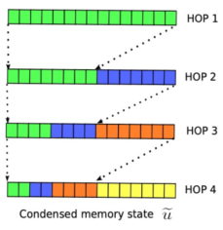
C-MeMNN
Đặc trưng
Notes:
Khác với, KV- MemNN là cố gắng giải quyết những vấn đề tối ưu bộ nhớ bằng cách đào tạo nhiều bước nhảy trên bộ nhớ và chia ngăn các khe bộ nhớ thành các giá trị băm tương ứng.
C-MemNN là một cách tiếp cận để lưu trữ hiệu quả các biểu diễn cô đặc trong bộ nhớ, từ đó tối đa hóa tiện ích của các khe bộ nhớ hạn chế.
nhóm nghiên cứu chỉ ra rằng một dạng trạng thái bộ nhớ cô đọng chứa một số thông tin từ các bước nhảy trước đó sẽ học cách biểu diễn hiệu quả.
nhóm nghiên cứu lấy cảm hứng từ trí nhớ con người cho mẫu này. Con người có thể học thông tin mới và ghi nhớ ngay cả những ký ức rất cũ dưới dạng trừu tượng.

Slide 126
C-MemNN
Kiến trúc
Notes:
Biểu diễn bộ nhớ đầu vào là phép biến đổi đầu vào x thành một biểu diễn bên trong u bằng cách sử dụng các trọng số B đã học. Đây là trạng thái bên trong của mô hình và tương tự như trạng thái ẩn của các mô hình dựa trên RNN.
Trong bài báo này, nhóm nghiên cứu đề xuất bổ sung trạng thái bộ nhớ cô đặc ue, thu được thông qua phép nối lặp của các biểu diễn chiều thấp hơn liên tiếp của trạng thái bộ nhớ đầu vào u.

Slide 127
C-MemNN
Kiến trúc
Notes:
Generalization là quá trình cập nhật bộ nhớ.
MemNN cập nhật tất cả các vị trí trong bộ nhớ, nhưng điều này là không khả thi khi kích thước của nguồn tri thức là rất lớn. Do đó, nhóm nghiên cứu tổ chức bộ nhớ dưới dạng các cặp khóa-giá trị ||như được mô tả trong Miller et al. (2016)||.
Chúng ta sử dụng hàm băm để truy xuất một phần nhỏ khóa cho đầu vào đã cho.

Slide 128
C-MemNN
Kiến trúc
Notes:
Biểu diễn nhớ ra là phép biến đổi tri thức (k; v) thành biểu diễn bên trong kiến trúc m và c nào đó.

Slide 129
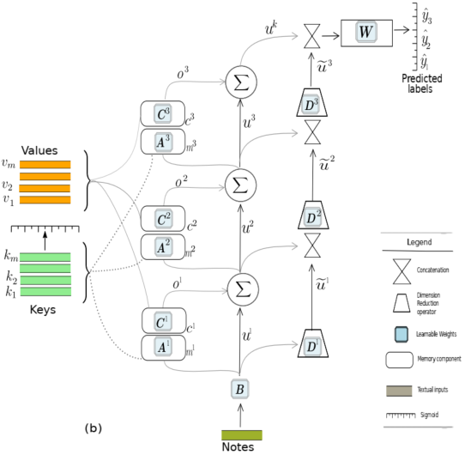
C-MemNN
Kiến trúc
Notes:
Trong khi MemNN đầu cuối sử dụng ma trận nhúng để chuyển đổi ký ức thành không gian đặc trưng đã học, mô hình của nhóm nghiên cứu sử dụng quy trình hai bước vì nhóm nghiên cứu biểu thị tiêu đề wiki và trang wiki dưới dạng các không gian đã học khác nhau.
nhóm nghiên cứu tìm hiểu ma trận A để chuyển đổi các trang wiki (khóa) và C để chuyển đổi tiêu đề wiki (giá trị). Lựa chọn của nhóm nghiên cứu về các trang wiki làm khóa và tiêu đề wiki làm giá trị là có chủ ý – “ghi chú y tế” đầu vào khớp với văn bản của trang wiki hơn và các chẩn đoán khớp với tiêu đề wiki hơn. Điều này cho phép ánh xạ các đặc trưng tốt hơn.

Slide 130

C-MemNN
Kiến trúc
Notes:
trong đó Addressing là một hàm nhận trạng thái bộ nhớ đầu vào đã cho u và cung cấp biểu diễn bộ nhớ liên quan m.

Slide 131

C-MemNN
Kiến trúc
Notes:
Phản hồi kết hợp trạng thái bên trong u, trạng thái ngưng tụ bên trong u ngã và biểu diễn đầu ra o để cung cấp nhãn dự đoán y^.

Slide 132

C-MemNN
Kết quả thực nghiệm
Notes:
Trên đây là bảng so sánh kết quả dự đoán của ba biến thể MemNN:
- KV-MemNN : Key-Value Memory Networks
+ KV-MemNN được thiết kế để chọn câu trả lời phù hợp nhất với một tập hợp các câu trả lời ứng cử viên.
Averaged Memory Networks (A-MemNN)
Condensed Memory Networks (C-MemNN)
Ta nhận thấy rằng, C-MemNN trở nên vượt trội so với hai mô hình còn lại. Sự cải thiện rõ rệt hơn với số bước nhảy bộ nhớ cao hơn. Lý do là vì sự bão hòa học tập của các mạng bộ nhớ truyền thống qua nhiều bước nhảy.
Ta thấy rằng, với C-MemNN, giá trị AUC của 3 bước nhảy thấp hơn 5 bước nhảy. Điều đó cho thấy rằng sự hiệu quả của các bước nhảy cao hơn.

Slide 133
C-MemNN
Đánh giá
Biểu diễn bộ nhớ tốt hơn.
Tốn chi phí tính toán.
Notes:
Biểu diễn bộ nhớ tốt hơn do cô đọng bộ nhớ ở các bước nhảy trước để có biểu diễn phân cấp.
Đào tạo nhiều bước nhảy với biểu diễn cô đọng là hữu ích, nhưng điều này vẫn còn tốn kém về mặt tính toán.

Slide 134
CAML
Convolutional Attention for Multi-Label classification
2018
Notes:
Mạng thần kinh bộ nhớ cô đặc, một mô hình mới với sự cô đặc lặp đi lặp lại của các biểu diễn bộ nhớ giúp duy trì hệ thống phân cấp của các đặc trưng trong bộ nhớ.

Slide 135
CAML
Động lực
o Thông tin quan trọng được chứa trong các đoạn văn bản ngắn có thể ở bất kỳ đâu trong tài liệu.
Notes:
Thông tin quan trọng tương quan với sự hiện diện của mã có thể được chứa trong các đoạn văn bản ngắn có thể ở bất kỳ đâu trong tài liệ

Slide 136
CAML
Thách thức
o Không gian nhãn rất lớn.
o Thông tin nhiễu.
o Từ vựng y khoa.
o Chữ viết tắt.
o Thiếu dữ liệu.
Notes:
Không gian nhãn lớn: 15,000 mã với ICD-9 ; 140,000 với ICD-10-CM và ICD-10-PCS.
Văn bản lâm sàng bao gồm thông tin không liên quan, lỗi chính tả và chữ viết tắt không chuẩn và vốn từ vựng y tế lớn
Vài nhãn có số lượng mẫu rất ít.

Slide 137
CAML
Đặc trưng
o Dựa trên CNN.
o Tự động gán mã ICD.
o Cơ chế chú ý trên mỗi nhãn.
o Khai thác các mô tả văn bản của từng mã.
Notes:
Dựa trên mạng neural tích chập CNN.
Tự động gán mã ICD dựa trên bản tóm tắt xuất viện bằng văn bản từ các đợt nằm viện chăm sóc đặc biệt (ICU).
Để thích nghi với cài đặt đa nhãn, chúng ta thực thi một cơ chế chú ý riêng biệt cho từng nhãn.
Khai thác các mô tả văn bản của từng mã để hướng dẫn mô hình hướng tới các tham số phù hợp: trong trường hợp không có nhiều ví dụ được gắn nhãn cho một mã nhất định, các tham số của nó phải giống với tham số của các mã có mô tả văn bản tương tự

Slide 138

CAML
Đặc trưng
Notes:
Kiến trúc xây dựng dựa trên CNN.

Slide 139

CAML
Đánh giá
Bộ dữ liệu MIMIC-III đầy đủ
Notes:
Mô hình đạt được hiệu suất tốt hơn khi chỉ sử dụng tập huấn luyện MIMIC-II (nhỏ hơn), để lại giao thức huấn luyện thay thế này cho công việc trong tương lai.

Slide 140
CAML
Đánh giá
o Cải tiến công thức.
o Diễn giải thỏa đáng.
o Có thể mở rộng với bộ dữ liệu khác.
Notes:
CAML mang lại những cải tiến mạnh mẽ so với các số liệu trước đây về một số công thức của nhiệm vụ dự đoán mã ICD-9, đồng thời cung cấp các giải thích thỏa đáng cho các dự đoán của nó.
Mặc dù tập trung vào môi trường lâm sàng, CAML có thể mở rộng mà không cần sửa đổi đối với các tác vụ gắn thẻ tài liệu đa nhãn khác, bao gồm mã hóa ICD-10.

Slide 141
Multirescnn
Multi-Filter Residual Convolutional Neural Network
2019

Slide 142
Multirescnn
Động lực
o Độ dài của văn bản và ngữ pháp khác nhau rất nhiều trong bộ dữ liệu.
o Có thể không đủ để học các biểu diễn tài liệu phù hợp từ một kiến trúc tích chập phẳng và có độ dài cố định.

Slide 143
Multirescnn
Đặc trưng
o Lớp đầu vào.
o Lớp tích chập đa bộ lọc.
o Một lớp tích chập dư.
o Lớp chú ý.
o Lớp đầu ra.
Notes:
o Lớp đầu vào tận dụng các từ nhúng được đào tạo trước bởi word2vec [Distributed Representations of Words and Phrases and their Compositionality]
o Lớp tích chập đa bộ lọc bao gồm nhiều bộ lọc tích chập để ghi lại sự thay đổi của tỷ lệ. [Convolutional Neural Networks for Sentence Classification]
o Một lớp tích chập dư chứa nhiều khối dư, được sử dụng để mở rộng trường tiếp nhận.[Deep Residual Learning for Image Recognition]
o Lớp chú ý giữ khả năng diễn giải cho mô hình.[CAML]
o Lớp đầu ra sử dụng chức năng sigmoid để dự đoán xác suất của từng mã ICD

Slide 144
Multirescnn
Đặc trưng
o Lớp đầu vào.
o Lớp tích chập đa bộ lọc bao gồm nhiều bộ lọc tích chập để ghi lại sự thay đổi của tỷ lệ.
o Một lớp tích chập dư chứa nhiều khối dư, được sử dụng để mở rộng trường tiếp nhận.
o Lớp chú ý.
o Lớp đầu ra.
Notes:
Sự khác biệt chính ở mô hình này chính là sự tổng hợp của lơp tích chập đa bộ lọc và lớp tích chập dư.

Slide 145
Multirescnn
Ưu điểm
o Nắm bắt các mẫu văn bản khác nhau.
o Mở rộng trường tiếp nhận.
Notes:
- MultiResCNN không chỉ nắm bắt các mẫu văn bản khác nhau với độ dài khác nhau thông qua CNN đa bộ lọc.
- Mà còn mở rộng trường tiếp nhận thông qua CNN dư. (Convolutional face finder: a neural architecture for fast and robust face detection)

Slide 146

Multirescnn
Kiến trúc MultiResCNN.
Notes:
“Conv1d” đại diện cho tích chập 1 chiều, “ResBlock” đại diện cho khối dư, “⊕” đại diện cho phép nối và “⊗” đại diện cho phép nhân ma trận. Ở đây, nhóm nghiên cứu sử dụng màu cam và xanh lục cho U và W để biểu thị chúng là các tham số có thể học được và để phân biệt với các ma trận khác (ví dụ: H) không phải là tham số

Slide 147


Multirescnn
Kiến trúc lọc tích chập 1 chiều.
Notes:
Kiến trúc của bộ lọc tích chập 1 chiều fm (Conv1d fm). “⊕” đại diện cho hoạt động nối và “⊗” đại diện cho phép nhân ma trận.
Tại đó, ký hiệu này chính là phép toán tích chập từ trái sang phải

Slide 148

Multirescnn
Kiến trúc khối dư
Notes:
Kiến trúc của một khối dư rmi. “+” đại diện cho phần bổ sung khôn ngoan.

Slide 149

Multirescnn
Đánh giá
Notes:
Kết quả so sánh hiệu xuất của các mô hình.
CNN, chỉ có một bộ lọc tích chập và tương đương với mô hình CAML.
MultiCNN, chỉ có lớp tích chập đa bộ lọc.
ResCNN, chỉ có lớp tích chập dư.

Slide 150

Multirescnn
Phân tích chi phí tính toán.
Notes:
Trong mô hình MultiResCNN, đã sử dụng sáu bộ lọc và 1 khối dư, thu được kết quả tốt nhất trong các thử nghiệm điều chỉnh siêu tham số.
Nhìn chung, chi phí tính toán của MultiResCNN lớn hơn so với CAML, nhưng chi phí tăng thêm vẫn có thể chấp nhận được.

Slide 151
Multirescnn
Đánh giá
o Cải thiện đáng kể hiệu suất.
Notes:
- Điều này cho thấy các biểu diễn văn bản sâu và đa dạng có thể mang lại lợi ích cho việc mã hóa ICD từ văn bản lâm sàng. Mô hình này có thể là cơ sở vững chắc cho không chỉ mã hóa ICD mà còn cho các tác vụ phân loại văn bản khác

Slide 152
Mastt-kg
Multi-scale Feature Attention and Structured Knowledge Graph Propagation
2019

Slide 153
Mastt-kg
Động lực
o Ghi chú lâm sàng bao gồm nhiều văn bản dài và không đồng nhất.
o Không gian nhãn mã lớn và phân phối nhãn cực kỳ không cân bằng.
Notes:
Ghi chú lâm sàng bao gồm nhiều câu chuyện văn bản dài và không đồng nhất.
Không gian nhãn mã lớn và phân phối nhãn cực kỳ không cân bằng. Nói chung, các nút gần nhau trong bản thể học y tế phải được liên kết với các nhúng ngữ nghĩa tương tự, cho phép nhóm nghiên cứu chuyển giao kiến thức giữa chúng. Do đó, việc sử dụng đúng ontology y tế sẽ rất hữu ích khi chúng ta thiếu dữ liệu đủ cho các nút trong ontology để huấn luyện các mô hình deep learning

Slide 154
Mastt-kg
Đặc trưng
o Một mạng thần kinh tích chập được kết nối dày đặc.
o Sự chú ý của đặc trưng đa tỷ lệ.
o Đồ thị mạng thần kinh tích chập
Notes:
- Một mạng thần kinh tích chập được kết nối dày đặc được sử dụng để tạo ra các đặc trưng n-gram biến đổi theo từng lớp.
Sự chú ý của đặc trưng đa tỷ lệ được sử dụng để chọn một cách thích ứng hầu hết các đặc trưng n-gram có nhiều thông tin. Nó có thể hợp nhất các bản đồ đặc trưng từ các kích thước bộ lọc khác nhau một cách hiệu quả mà không làm giảm phản hồi của cụm từ chứa nhiều thông tin nhất.
Như đã mô tả ở trên, phân phối nhãn cực kỳ không cân bằng. Nói chung, các nút gần nhau trong bản thể học y tế phải được liên kết với các nhúng ngữ nghĩa tương tự, cho phép chuyển giao kiến thức giữa chúng. Do đó, việc sử dụng đúng ontology y tế sẽ rất hữu ích khi chúng ta thiếu dữ liệu đủ cho các nút trong ontology để huấn luyện các mô hình deep learning
Đồ thị mạng thần kinh tích chập để nắm bắt mối quan hệ phân cấp giữa các mã y tế và ngữ nghĩa của từng mã

Slide 155

Mastt-kg
Mô hình
o Trích xuất đặc trưng đa tỷ lệ từ tài liệu lâm sàng.
o Cơ chế chú ý hai cấp để học biểu diễn tài liệu tốt hơn.
o Lan truyền đồ thị tri thức có cấu trúc.
Notes:
Gồm 3 phần:
Trích xuất đặc trưng đa tỷ lệ từ tài liệu lâm sàng
Cơ chế chú ý hai cấp để học biểu diễn tài liệu tốt hơn
Lan truyền đồ thị tri thức có cấu trúc
Đầu tiên, nhóm nghiên cứu xây dựng mô hình của mình với một lớp nhúng được xếp chồng lên nhau với các khối tích chập được kết nối dày đặc để tạo ra các đặc trưng đa tỷ lệ vì các kết nối dày đặc khuyến khích sử dụng lại đặc trưng xuôi dòng tốt hơn.
Sau khi trích xuất đặc trưng đa tỷ lệ, trước tiên nhóm nghiên cứu sử dụng cơ chế chú ý đa tỷ lệ trên các tỷ lệ khác nhau để chọn một cách thích ứng hầu hết các đặc trưng n-gram thông tin cho mỗi từ theo vùng lân cận. Thay vì tổng hợp bằng thao tác tổng hợp, sau đó nhóm nghiên cứu áp dụng cơ chế chú ý phụ thuộc vào nhãn đối với các từ để chọn các từ có liên quan nhất của tài liệu cho từng mã có thể nhằm khắc phục tình trạng mò kim đáy bể.
Cuối cùng, nhóm nghiên cứu sử dụng mô-đun lan truyền biểu đồ tri thức có cấu trúc được đề xuất để chuyển tri thức giữa các mã nhằm khắc phục phân phối nhãn cực kỳ mất cân bằng.
Lớp chú ý gờm hai thành phần:
Chú ý đặc trưng đa tỷ lệ
Chú ý sự phụ thuộc nhãn

Slide 156




Mastt-kg
Chú ý đặc trưng đa tỷ lệ
Chọn các đặc trưng có tỷ lệ khác nhau ở mỗi vị trí của tài liệu theo các từ lân cận
Notes:
Chú ý đặc trưng đa tỷ lệ: cơ chế chú ý của nhóm nghiên cứu nhằm mục đích chọn các đặc trưng có tỷ lệ khác nhau ở mỗi vị trí của tài liệu theo các từ lân cận
X_i^k là biểu diễn đặc trưng lớp thứ k tại vị trí I
Phần này gồm hai bước:
Tổng hợp
Lựa chọn
Một giá trị vô hướng sik để biểu diễn bộ mô tả của từng thang đo xik tại vị trí i như sau: sik tổng hợp các giá trị phản hồi của xik.
Sau khi tính được sik, ta tính trọng số chú ý để chọn đặc trưng có tỷ lệ thông tin tối ưu. Trong đó Fmpl là perceptron đa tầng (multi-layer perceptron).

Slide 157


Mastt-kg
Chú ý phụ thuộc nhãn
Chọn giá trị tối đa hoặc trung bình ở mỗi chiều để phân loại văn bản
Notes:
Chú ý sự phụ thuộc nhãn: điển hình là áp dụng gộp (ví dụ: gộp tối đa hoặc gộp trung bình) đối với các từ để chọn giá trị tối đa hoặc trung bình ở mỗi chiều để phân loại văn bản. Tuy nhiên, mã hóa EHR nhằm mục đích gán nhiều nhãn cho từng tài liệu và các mã khác nhau sẽ tập trung vào các phần khác nhau của từ.
Xét nhãn l, ta có vector mô tả cho nhãn l là v_l.

Slide 158

Mastt-kg
Đánh giá
Notes:
Kết quả so sánh hiệu suất trên bộ dữ liệu MIMIC-III.

Slide 159
Mastt-kg
Đánh giá
o Linh hoạt của việc trích xuất các đặc trưng đa tỷ lệ.
o Nắm bắt hiệu quả việc biểu diễn văn bản tốt hơn.
o Nắm bắt được sự đồng nhất giữa các mã.
o Có thể thích ứng tốt hơn với các nhãn chỉ với một vài mẫu.
Notes:
So với các khối tích chập xếp chồng lên nhau theo trình tự truyền thống, lớp tích chập được kết nối dày đặc (densely connected convolution layer ) tính toán các đặc trưng ngược dòng (n-gram quy mô lớn hơn) bằng cách xem xét các đặc trưng xuôi dòng. Do đó, n-gram nhỏ hơn sẽ được sử dụng hoàn toàn để thu được n-gram lớn hơn, dẫn đến tính linh hoạt của việc trích xuất các đặc trưng đa tỷ lệ.
Do sự chú ý đa quy mô được đề xuất, nó có thể nắm bắt hiệu quả việc biểu diễn văn bản tốt hơn và việc truyền bá đồ thị có thể nắm bắt được sự đồng nhất giữa các mã.
MSATT-KG có thể thích ứng tốt hơn với nhãn chỉ có ít mẫu, bởi vì lan truyền đồ thị được đề xuất giúp học phân loại mã tốt hơn, nhờ hướng dẫn cơ chế chú ý thông qua lan truyền ngược.

Slide 160
Hypercore
Hyperbolic and Co-graph Representation
2020

Slide 161
Hypercore
Động lực
o Hầu hết các phương pháp hiện có dự đoán độc lập từng mã, bỏ qua hai đặc điểm quan trọng: Hệ thống phân cấp mã và Mã cùng xuất hiện.
Notes:
Hầu hết các phương pháp hiện có dự đoán độc lập từng mã, bỏ qua hai đặc điểm quan trọng: Hệ thống phân cấp mã và Mã cùng xuất hiện.

Slide 162

Hypercore
Động lực
Notes:
Một ví dụ của mô tả ICD-9 và cấu trúc phân cấp.

Slide 163
Hypercore
Đặc trưng
o Biểu diễn Hyperbolic và đồ thị đồng thời (Co-Graph).
Notes:
Một phương pháp mới được gọi là phương pháp Biểu diễn Hyperbolic và đồ thị đồng thời (HyperCore) để giải quyết các vấn đề trên.
Vì các thuộc tính giống cây của không gian hyperbol làm cho nó phù hợp để biểu diễn dữ liệu tượng trưng với cấu trúc phân cấp hơn là không gian Euclide (Nickel và Kiela, 2017), nhóm nghiên cứu đề xuất một phương pháp học biểu diễn hyperbol để tìm hiểu Hệ thống phân cấp mã.
Trong khi đó, biểu đồ đã được chứng minh là hiệu quả trong việc mô hình hóa mối tương quan dữ liệu và mạng tích chập biểu đồ (GCN) cho phép học biểu diễn nút một cách hiệu quả (Kipf và Welling, 2016).
Do đó, nhóm nghiên cứu tạo ra một đồ thị đồng xuất hiện mã (đồng đồ thị) để nắm bắt Mã xuất hiện đồng thời và khai thác GCN để tìm hiểu biểu diễn mã trong đồng đồ thị.

Slide 164

Hypercore
Không gian Hyperbolic
Mật độ ít hơn ở rìa của không gian.
Notes:
Mật độ ít hơn ở rìa của không gian

Slide 165

Hypercore
Mô hình
Notes:
Đầu tiên, để nắm bắt được hệ thống phân cấp mã, nhóm nghiên cứu tìm hiểu các biểu diễn mã hyperbol và đo lường sự tương đồng giữa tài liệu và mã trong không gian hyperbol.
Thứ hai, để khai thác sự xuất hiện đồng thời của mã, nhóm nghiên cứu khai thác GCN để tìm hiểu các biểu diễn cùng xuất hiện của mã và sử dụng chúng làm vectơ truy vấn để thu được các biểu diễn tài liệu nhận biết mã.
Cuối cùng, điểm số tương tự mã tài liệu và biểu diễn tài liệu nhận biết mã sau đó được tổng hợp để dự đoán mã.
Trong quả bóng Poincare ´ Bn, nhóm nghiên cứu hiển thị cấu trúc phân cấp mã nhúng (nghĩa là cấu trúc phân cấp dạng cây). Các dấu chấm li (i = 1; 2; 3) trên cấu trúc phân cấp dạng cây và các tam giác mi (i = 1; 2; 3) trong quả cầu Poincare lần lượt biểu thị các phần nhúng mã hyperbol ´ và các biểu diễn tài liệu hyperbol

Slide 166

Hypercore
Đánh giá

Slide 167
Hypercore
Đánh giá
o Có thể được áp dụng cho các tác vụ khác cần khai thác cấu trúc nhãn phân cấp và sự xuất hiện đồng thời của nhãn.
Notes:
có thể được áp dụng cho các tác vụ khác cần khai thác cấu trúc nhãn phân cấp và sự xuất hiện đồng thời của nhãn, chẳng hạn như nhập thực thể chi tiết và phân loại đa nhãn phân cấp

Slide 168
fusion
Feature Compressed ICD Coding Model
2021

Slide 169
FUSION
Động lực
o Các ghi chú lâm sàng rất rối rắm và phức tạp khi chỉ có vài cụm chính có liên quan nhiều đến mã.
o Các mô hình hiện tại chỉ sử dụng các đặc trưng cục bộ cho mã hóa để được bằng cách sử dụng các bộ lọc khác nhau.
Notes:
Các gghi chú lâm sàng rất rối rắm và phức tạp khi chỉ có vài cụm chính có liên quan nhiều đến mã.
Các mô hình hiện tại chỉ sử dụng các đặc trưng cục bộ cho mã hóa để được bằng cách sử dụng các bộ lọc khác nhau. Các mối liên hệ bên trong giữa các đặc trưng cục bộ thì không được xem xét đến.

Slide 170
FUSION
Đặc trưng
o Tổng hợp mềm dựa trên sự chú ý.
o Lớp tổng hợp đặc trưng.
Notes:
FUSION có thể nén tự động các đặc trưng cục bộ và hơn nữa, các đặc trưng toàn cục để nâng cao hiệu suất mã hóa.
FUSION sử dụng LSTM để sắp xếp các phân đoạn nhúng Bert từ các ghi chú lâm sàng bị cắt bớt làm đầu vào,và sử dụng phương pháp tổng hợp mềm dựa trên sự chú ý để nén các đặc trưng cục bộ đã học được bằng các tổ hợp từ, chuyển các khối tích chập còn lại.
Bằng cách tổng hợp tất cả các đặc trưng cục bộ từ các bộ lọc tích chập khác nhau, Fusion sau đó áp dụng cơ chế chú ý truy vấn khóa để lập mô hình tương tác giữa các đặc trưng cục bộ và thu được các đặc trưng toàn cục.
Cơ chế chú ý theo mã sau đó được sử dụng để tìm hiểu một vectơ đặc trưng được liên kết với mỗi mã ICD. Vectơ này cuối cùng được sử dụng để đưa ra dự đoán.
Gồm 2 thành phần chính:
Tổng hợp mềm dựa trên sự chú ý được sử dụng để loại bỏ thông tin dư thừa và giữ lại thông tin chính.
Lớp tổng hợp đặc trưng được sử dụng để mô hình hóa các phản ứng bên trong giữa các đặc trưng cục bộ khác nhau.

Slide 171

FUSION
Mô hình
Mô hình gồm 5 lớp:
Lớp đầu vào
Lớp phức hợp nén
Lớp tổng hợp
Lớp chú ý thông tminh
Lớp dự đoán
Notes:
Mô hình gồm 5 lớp:
Lớp đầu vào
Lớp phức hợp nén
Lớp tổng hợp
Lớp chú ý thông tminh
Lớp dự đoán

Slide 172

FUSION
Đánh giá
Notes:
Tổng kết các mô hình, Fusion cho ra những kết quả vượt trội so với C-MemNN, C-LSTM-ATT, CAML, DR-CAML, MultiResCNN.
Với việc ghi chú cùng bản thể học, HyberCore và MSATT-KG đưa tra những vượt trội của riêng mình.

Slide 173
FUSION
Đánh giá
o Tổng hợp mềm dựa trên sự chú ý.
o Lớp tổng hợp đặc trưng.
Notes:
Đặc biệt, Fusion sử dụng RoBert để nhúng các ghi chú, tập trung vào việc nén thông tin đặc trưng dư thừa, phân biệt tầm quan trọng của các cụm từ liền kề và xem xét các tương tác giữa các đặc trưng cục bộ.
các kết quả thử nghiệm trên bộ dữ liệu MIMIC-III đầy đủ, nhóm nghiên cứu thấy rằng mã hóa ICD tự động vẫn còn nhiều thách thức do dữ liệu nhiễu và số lượng lớn các nhãn mã ICD.

Slide 174
Tổng quan
Không có phương pháp nào hiện có vượt trội hơn các phương pháp khác trên bộ dữ liệu MIMIC-III. Do đó, mã hóa ICD tự động vẫn là một thách thức mở.

Slide 175
Bình dân hóa ngôn ngữ y khoa
Notes:
Giải quyết các câu hỏi
Bản dịch được cá nhân hóa/lấy người dùng làm trung tâm?
Hỏi & Đáp về y tế?
Hệ thống đối thoại y tế?

Slide 176
Nhiệm vụ
Thực trạng
o Các ghi chú y tế khó hiểu đối với người dùng thông thường do các thuật ngữ y tế và từ viết tắt.
Notes:
Các ghi chú y tế khó hiểu đối với người dùng thông thường do các thuật ngữ y tế và từ viết tắt.

Slide 177
Nhiệm vụ
Mục tiêu
o Tự động dịch các ghi chú y tế chuyên nghiệp sang phong cách bình dân.
Notes:
Tự động dịch các ghi chú y tế chuyên nghiệp sang phong cách giáo dân.

Slide 178
Dịch ngôn ngữ lâm sàng không giám sát
Unsupervised Clinical Language Translation
2019

Slide 179
Dịch ngôn ngữ lâm sàng không giám sát
Động lực
o Thuật ngữ chuyên môn, lâm sàng khiến bệnh nhân khó truy cập hồ sơ bệnh án của họ.
o Các phương pháp hiện có bị giới hạn bởi sự giám tuyển của chuyên gia, chẳng hạn như từ điển.
Notes:
Thuật ngữ chuyên môn, lâm sàng khiến bệnh nhân khó truy cập hồ sơ bệnh án của họ.
Các phương pháp hiện có bị giới hạn bởi sự giám tuyển (lựa chọn và chăm sóc) của chuyên gia, chẳng hạn như từ điển.

Slide 180
Dịch ngôn ngữ lâm sàng không giám sát
Giải pháp
Một hệ thống dịch từ: dịch các từ chuyên môn thành ngôn ngữ có thể tiếp cận bệnh nhân
Mô hình hóa ngôn ngữ và dịch ngược: xem xét các từ vựng và cú pháp theo ngữ cảnh để đạt được bản dịch tốt nhất.
Notes:
Một hệ thống dịch từ: dịch các từ chuyên môn thành ngôn ngữ có thể tiếp cận bệnh nhân
Mô hình hóa ngôn nữa và dihcj ngược: xem xét các từ vựng và cú pháp theo ngữ cảnh để đạt được bản dịch tốt nhất.
Dịch từng từ: Dịch từ thông qua học đại diện từ và cảm ứng từ ngữ không giám sát. “Cảm ứng từ ngữ” là nhiệm vụ tạo ra các bản dịch.
Dịch câu: được khởi tạo ban đầu bởi không gian nhúng tương quan BDI, được tinh chỉnh bởi một mô hình thống kê ngôn ngữa là dịch ngược.

Slide 181
Dịch ngôn ngữ lâm sàng không giám sát
Đặc trưng
Khung cảm ứng từ điển song ngữ (BDI) và dịch máy thống kê (MT)
Notes:
thiết kế và áp dụng khung cảm ứng từ điển song ngữ (BDI) và dịch máy thống kê (MT) hoàn toàn không được giám sát cho bản dịch ngôn ngữ giữa các miền lâm sàng không song song (từ chuyên gia đến người tiêu dùng).
nhóm nghiên cứu sử dụng các chuỗi giống hệt nhau trong kho ngữ liệu không song song được viết bằng các ngôn ngữ lâm sàng khác nhau để làm điểm neo nhằm giảm thiểu sự giám sát
nhóm nghiên cứu thiết kế một phương pháp đánh giá có ý nghĩa lâm sàng, xem xét cả tính chính xác và khả năng đọc của bản dịch câu mà không cần tham khảo sự thật cơ bản.

Slide 182

Dịch ngôn ngữ lâm sàng không giám sát
Hệ thống dịch từ.
Mô hình ngôn ngữ và dịch ngược.
Notes:
Khung hai bước được xây dựng trên một số kỹ thuật không giám sát cho NLP.
Đầu tiên, nhóm nghiên cứu đã phát triển một hệ thống dịch từ để dịch các từ chuyên môn thành những từ mà người tiêu dùng có thể hiểu được mà không cần giám sát.
Tiếp theo, nhóm nghiên cứu đã áp dụng hệ thống MT (SMT) thống kê hiện đại, sử dụng các mô hình ngôn ngữ và dịch ngược để xem xét thông tin từ vựng và cú pháp theo ngữ cảnh để có chất lượng dịch tốt hơn.
(1) dịch từ thông qua học đại diện từ không giám sát và cảm ứng từ điển song ngữ (BDI)
và (2) dịch câu, được khởi tạo bằng các khoảng nhúng từ được căn chỉnh theo BDI và được tinh chỉnh bằng mô hình ngôn ngữ thống kê và dịch ngược.

Slide 183
Dịch ngôn ngữ lâm sàng không giám sát
Dịch từ
Các thuật toán BDI (Bilingual Dictionary Induction ) không giám sát
Quy trình Procrustes lặp đi lặp lại (MUSE)
Tự học (VecMap)
Notes:
Các thuật toán BDI (Bilingual Dictionary Induction ) không giám sát có thể được áp dụng để tìm hiểu từ điển ánh xạ để căn chỉnh không gian nhúng. nhóm nghiên cứu đã nghiên cứu hai phương pháp BDI không giám sát tiên tiến nhất:
(1) quy trình Procrustes lặp đi lặp lại (MUSE) [13] và
(2) tự học (VecMap) [2].
Mục tiêu của việc căn chỉnh là tìm hiểu ma trận ánh xạ tuyến tính W . Để giảm thiểu sự giám sát, nhóm nghiên cứu đã không sử dụng bất kỳ từ điển ánh xạ nào, chẳng hạn như CHV, mà tận dụng các đặc điểm của hai kho ngữ liệu tiếng Anh để sử dụng các chuỗi giống hệt nhau trong hai kho ngữ liệu nhằm xây dựng một từ điển hạt giống tổng hợp

Slide 184
Dịch ngôn ngữ lâm sàng không giám sát
Dịch câu
SMT dựa trên cụm từ không được giám sát bao gồm ba bước quan trọng:
Khởi tạo cẩn thận với dịch từ,
Các mô hình ngôn ngữ để khử nhiễu,
Dịch ngược để tạo dữ liệu song song lặp đi lặp lại
Notes:
SMT dựa trên cụm từ không được giám sát bao gồm ba bước quan trọng:
(1) Khởi tạo cẩn thận với dịch từ,
(2) Các mô hình ngôn ngữ để khử nhiễu,
(3) Dịch ngược để tạo dữ liệu song song lặp đi lặp lại

Slide 185

Dịch ngôn ngữ lâm sàng không giám sát
Dịch từ
Notes:
So sánh giữa quy trình Procrustes không giám sát (MUSE) và tự học (VecMap), có (aug+)hoặc không có (aug-) kho văn bản tăng cường (MedlinePlus) trong đánh giá cặp do bác sĩ thiết kế và đánh giá cặp CHV.
Các từ nhúng được huấn luyện bởi fastText skip-gram.
Các giá trị in đậm là sự kết hợp tốt nhất giữa BDI và phần mở rộng có hoặc không có thông tin từ phụ

Slide 186
Dịch ngôn ngữ lâm sàng không giám sát
Đánh giá
Đây là một nhiệm vụ khó khăn
Hoàn toàn không được giám sát
Khả năng đọc của bản dịch cao hơn nhưng độ chính xác hơi kém hơn
Mất tính chính xác hoặc dịch sai trong bản dịch ngôn ngữ lâm sàng
Có thể được kết hợp với các đặc điểm ngôn ngữ của ngữ liệu
Việc xem xét các đặc điểm ngôn ngữ có thể giúp củng cố khả năng diễn giải.
Notes:
Đây là một nhiệm vụ khó khăn ngay cả khi sử dụng phương pháp và hệ thống dịch máy không giám sát tiên tiến nhất hiện nay từ miền chung của xử lý ngôn ngữ tự nhiên.
Khung dịch thuật hoàn toàn không được giám sát mới này hoạt động trong bối cảnh kho ngữ liệu không song song mà không có sự hỗ trợ của kiến ​​thức do chuyên gia tuyển chọn, điều này không thể thực hiện được bằng cách sử dụng các phương pháp truyền thống nhưng cần thiết cho khả năng mở rộng trong khi xử lý dữ liệu lâm sàng trong thế giới thực—do dữ liệu sẵn có và chuyên gia giám tuyển luôn là vấn đề đối với học máy lâm sàng.
Phương pháp đánh giá hai bước mới được đề xuất để dịch câu mà không cần tham khảo sự thật cơ bản, xem xét cả đánh giá của các chuyên gia con người (tính đúng đắn về mặt lâm sàng) và của người bình thường (khả năng đọc), cũng hữu ích cho việc sử dụng thực tế.
Khả năng đọc của bản dịch cao hơn nhưng độ chính xác hơi kém hơn so với việc sử dụng thay thế từ dựa trên từ điển được giám sát, điều này chủ yếu là kết quả của sự đánh đổi giữa đơn giản hóa quá mức và đặc tả quá mức.
Việc mất tính chính xác hoặc dịch sai trong bản dịch ngôn ngữ lâm sàng có thể gây hại do đơn giản hóa quá mức. Các giải pháp khả thi cho trở ngại triển khai như vậy có thể được xác định theo hai hướng. Đầu tiên, chúng ta có thể tận dụng phương pháp hiện tại bằng cách kết hợp kiến ​​thức miền với việc chèn định nghĩa từ các từ điển hiện có.
nhóm nghiên cứu có thể sử dụng thông tin cấp độ khái niệm lâm sàng bằng cách chỉ tập trung vào việc dịch các từ và cụm từ phù hợp với các khái niệm UMLS. Các đặc điểm ngôn ngữ cũng có thể được xem xét trong quá trình dịch thuật. Cách tiếp cận dựa trên học máy được đề xuất có thể được kết hợp với các đặc điểm ngôn ngữ của ngữ liệu [6], để kiểm soát tốt hơn việc đơn giản hóa ngôn ngữ.
Đánh giá định lượng rằng việc xem xét các đặc điểm ngôn ngữ có thể giúp củng cố khả năng diễn giải [16].
Việc áp dụng các biểu diễn theo ngữ cảnh cũng là một giải pháp thay thế để cải thiện chất lượng của các phần nhúng và mô hình [31].
Cuối cùng, nhóm tác giả có kế hoạch mở rộng bộ cặp từ do bác sĩ thiết kế và triển khai khung để sử dụng công khai với tư cách là một dịch giả trực tuyến. Khuôn khổ và kết quả trong công việc này cuối cùng có thể hữu ích để cải thiện sự tham gia của bệnh nhân trong việc chăm sóc sức khỏe của chính họ và hướng tới kỷ nguyên y học cá nhân hóa.

Slide 187
MedLane
Medical Language Translation Dataset
2021

Slide 188
MedLane
Động lực
o Việc đơn giản hóa văn bản y học là lĩnh vực phổ biến nhưng thiếu tiêu chuẩn và dữ liệu phù hợp
Notes:
Nếu không có bất kỳ thông tin được dán nhãn nào và dữ liệu đào tạo đầy đủ, thì các phương pháp không được giám sát sẽ cực kỳ khó tìm hiểu một mô hình dịch thuật chính xác, có thể sử dụng và đáng tin cậy.

Slide 189
MedLane
Giải pháp
o Một bộ dữ liệu mới có tên MedLane để hỗ trợ phát triển và đánh giá các phương pháp hiểu ngôn ngữ lâm sàng tự động.
o Một mô hình mới có tên là Khai báo (Declare) tuân theo quy trình chú thích của con người làm đường cơ sở SOTA mới.
o Chỉ số đánh giá mới có tên AScore.
Notes:
Một bộ dữ liệu mới có tên MedLane để hỗ trợ phát triển và đánh giá các phương pháp hiểu ngôn ngữ lâm sàng tự động.
Một mô hình mới có tên là Khai báo tuân theo quy trình chú thích của con người làm đường cơ sở SOTA (State – of – the - Art , hiện đại nhất) mới.
Chỉ số đánh giá mới có tên AScore.

Slide 190

MedLane
Ví dụ
Notes:
Một ví dụ về chú thích một câu nguồn của một tác phẩm sử dụng hai bước, nghĩa là diễn đạt lại và đơn giản hóa.
Trong bước diễn đạt lại, ba từ viết tắt được thay thế bằng dạng đầy đủ.
Ở bước đơn giản hóa, dạng đầy đủ “ống thông mũi” được thay thế bằng “đặt ống vào mũi”

Slide 191

DECLARE
Ví dụ
Notes:
Ta đưa ra một trường hợp có tính y khoa được mã hóa W = [w_1,w_2, … , w_n] như sau, trong đó n biểu thị số lượng mã thông báo, công cụ định vị nhằm mục đích tìm ra các cụm từ có thể cần được đơn giản hóa hoặc dịch.
Trong trình thông dịch thần kinh, các cụm từ đã chọn sẽ được thay thế bằng các cụm từ đầy đủ được chọn từ từ điển y khoa. Cuối cùng, câu được thay thế sẽ đi qua bộ đánh bóng hạn chế (Restricted polisher) để tạo ra đầu ra cuối cùng Y. Ba phần này phối hợp chặt chẽ với nhau và nâng cao lẫn nhau

Slide 192

MedLane
Kết quả thí nghiệm

Slide 193
Tạo báo cáo y khoa
Notes:
Giải quyết các câu hỏi
Làm cách nào để căn chỉnh hình ảnh và văn bản?
Làm thế nào để thiết kế các số liệu đánh giá công bằng?
Làm thế nào để kết hợp các phương thức khác?

Slide 194
Nhiệm vụ
Mô tả
o Tạo báo cáo y tế: Máy tính tạo mô tả y tế có chứa các phát hiện lâm sàng và đề xuất điều trị dựa trên hình ảnh y tế.
Notes:
Tạo báo cáo y tế: Máy tính tạo mô tả y tế có chứa các phát hiện lâm sàng và đề xuất điều trị dựa trên hình ảnh y tế.

Slide 195

Nhiệm vụ
Tạo và truy xuất
Tạo
Mô hình nắm bắt ảnh
Báo cáo y khoa
Truy xuất
Truy xuất từ cơ sở dữ liệu
Báo cáo y khoa
Notes:
Tạo báo cáo y tế: Máy tính tạo mô tả y tế có chứa các phát hiện lâm sàng và đề xuất điều trị dựa trên hình ảnh y tế.

Slide 196
Mô hình Tạo
2018 TieNet
2018 CoAtt
2019 MvH
2020 SentSAT + KG

Slide 197
TieNet
Text-Image Embedding Network
2018

Slide 198
TieNet
Đặc trưng
o Mạng nhúng hình ảnh văn bản CNN-RNN
o Tăng cường phân loại bệnh bằng văn bản được tạo
o Thiết kế chú ý đa cấp để trích xuất nhúng (Chú ý không gian hình ảnh và chú ý văn bản).
Notes:
Mạng nhúng hình ảnh văn bản CNN-RNN
Tăng cường phân loại bệnh bằng văn bản được tạo
Thiết kế chú ý đa cấp để trích xuất nhúng (Chú ý không gian hình ảnh và chú ý văn bản)

Slide 199

Notes:
Khung báo cáo và chú thích tự động chụp X-quang ngực được đề xuất. Các chú ý đa cấp được giới thiệu để tạo ra các nhúng hình ảnh và văn bản được mã hóa.
Các văn bản báo cáo thường chứa nhiều đặc trưng dễ học hơn là bên hình ảnh. Sự đóng góp của cả hai nguồn vào dự đoán phân loại cuối cùng phải được cân bằng thông qua việc kiểm soát kích thước đặc trưng hoặc loại bỏ một phần dữ liệu 'dễ học' trong quá trình đào tạo

Slide 200
TieNet
Ứng dụng
o Tác vụ chú thích tự động để khai thác các nhãn phân loại hình ảnh.
Notes:
Một ứng dụng đơn giản của TieNet là tác vụ chú thích tự động để khai thác các nhãn phân loại hình ảnh.
Bằng cách bỏ qua việc tạo các từ liên tiếp, nhóm nghiên cứu chỉ tích lũy và truyền ngược lại tổn thất phân loại để nhúng hình ảnh văn bản tốt hơn trong phân loại hình ảnh.
Ở đây, nhóm nghiên cứu sử dụng các nhãn bệnh do NLP khai thác làm 'sự thật cơ bản' trong quá trình đào tạo. Thật vậy, nhóm nghiên cứu muốn tìm hiểu ánh xạ giữa các cặp báo cáo hình ảnh đầu vào và nhãn hình ảnh.

Slide 201
TieNet
Đánh giá
o Vẫn là một nhiệm vụ đầy thách thức
o Vẫn còn nhiều không gian để cải thiện chất lượng
o Trong tương lai, nhóm nghiên cứu sẽ mở rộng TieNet để học cả thuộc tính và sự tương quan.
Notes:
Tự động trích xuất chú thích có thể học bằng máy từ dữ liệu hồi cứu vẫn là một nhiệm vụ đầy thách thức, trong đó hình ảnh và báo cáo là hai nguồn hữu ích chính.
Mặc dù đã đạt được những cải tiến đáng kể trong phân loại bệnh theo nhiều nhãn, nhưng vẫn còn nhiều không gian để cải thiện chất lượng của các báo cáo được tạo.
Đối với công việc trong tương lai, nhóm nghiên cứu sẽ mở rộng TieNet để bao gồm nhiều RNN để học không chỉ các từ về bệnh mà còn cả các thuộc tính của chúng và tương quan hơn nữa giữa chúng và các phát hiện hình ảnh với mô tả trong các báo cáo được tạo

Slide 202
COATT
Ours-CoAttention
2018

Slide 203
coatt
Thách thức
o Nhiều dạng thông tin không đồng nhất.
o Các vùng bất thường trong hình ảnh y tế rất khó xác định
o Các báo cáo thường dài, chứa nhiều câu
Notes:
Đầu tiên, một báo cáo hoàn chỉnh chứa nhiều dạng thông tin không đồng nhất, bao gồm các phát hiện và thẻ. Thứ hai, các vùng bất thường trong hình ảnh y tế rất khó xác định. Thứ ba, các báo cáo thường dài, chứa nhiều câu.

Slide 204
coatt
Giải pháp
o Xây dựng khung học tập đa tác vụ
o Đề xuất cơ chế đồng chú ý
o Phát triển mô hình LSTM phân cấp
Notes:
Để đối phó với những thách thức này, nhóm nghiên cứu đưa ra giải pháp
(1) xây dựng một khung học tập đa tác vụ, cùng thực hiện dự đoán các thẻ và tạo đoạn văn,
(2) đề xuất cơ chế đồng chú ý để cục bộ hóa (cô lập) các khu vực có bất thường và tạo tường thuật cho chúng,
(3) phát triển mô hình LSTM phân cấp để tạo ra các đoạn văn dài. nhóm nghiên cứu chứng minh tính hiệu quả của các phương pháp được đề xuất trên hai bộ dữ liệu có sẵn công khai

Slide 205

coatt
Minh họa mô hình
Notes:
Hình minh họa của mô hình đề xuất. MLC (multi-label classification) biểu thị một mạng phân loại đa nhãn. Các đặc trưng ngữ nghĩa là các từ nhúng của các thẻ được dự đoán. Các thẻ in đậm “u hạt vôi hóa” và “u hạt” được tham gia bởi mạng đồng chú ý
nhóm nghiên cứu đề xuất một mô hình phân cấp đa tác vụ với sự chú ý để tự động dự đoán từ khóa và tạo các đoạn văn dài.
Đưa ra một hình ảnh được chia thành các vùng, nhóm nghiên cứu sử dụng CNN để tìm hiểu các đặc điểm trực quan cho các bản vá này.
Sau đó, các đặc trưng trực quan này được đưa vào mạng phân loại đa nhãn (MLC) để dự đoán các thẻ có liên quan.
Trong từ vựng thẻ, mỗi thẻ được đại diện bởi một vectơ nhúng từ.
Đưa ra các thẻ dự đoán cho một hình ảnh cụ thể, các vectơ nhúng từ của chúng đóng vai trò là các đặc điểm ngữ nghĩa của hình ảnh này.
Sau đó, các đặc điểm hình ảnh và đặc điểm ngữ nghĩa được đưa vào mô hình đồng chú ý để tạo ra một vectơ bối cảnh đồng thời nắm bắt thông tin hình ảnh và ngữ nghĩa của hình ảnh này. Đến bây giờ, quá trình mã hóa đã hoàn tất.
Tiếp theo, bắt đầu từ vector ngữ cảnh, quá trình giải mã tạo ra các mô tả văn bản.
Mô tả của một hình ảnh y tế thường chứa nhiều câu và mỗi câu tập trung vào một chủ đề cụ thể.
Mô hình của nhóm nghiên cứu tận dụng cấu trúc tổng hợp này để tạo báo cáo theo cách phân cấp: trước tiên, mô hình này tạo một chuỗi các vectơ chủ đề cấp cao đại diện cho các câu, sau đó tạo một câu từ mỗi vectơ chủ đề.
Cụ thể, vectơ ngữ cảnh được nhập vào một câu LSTM, câu này sẽ mở ra một vài bước và tạo ra một vectơ chủ đề ở mỗi bước. Một vectơ chủ đề biểu thị ngữ nghĩa của một câu sẽ được tạo.
Đưa ra một vectơ chủ đề, từ LSTM lấy nó làm đầu vào và tạo ra một chuỗi các từ để tạo thành một câu. Việc chấm dứt quá trình hủy kiểm soát được kiểm soát bởi câu LSTM.

Slide 206

coatt
Kết quả thực nghiệm

Slide 207
coatt
Kết quả định tính
o LSTM có thể tạo ra các chủ đề khác nhau ở các bước thời gian khác nhau
o Sự chú ý trực quan có thể hướng dẫn mô hình của nhóm nghiên cứu tập trung vào các vùng có liên quan của hình ảnh
o Có thể giảm sự chú ý không chính xác
Notes:
LSTM có thể tạo ra các chủ đề khác nhau ở các bước thời gian khác nhau do mô hình tập trung vào các vùng hình ảnh khác nhau và các thẻ cho các câu khác nhau.
Phát hiện tiếp theo là sự chú ý trực quan có thể hướng dẫn mô hình của nhóm nghiên cứu tập trung vào các vùng có liên quan của hình ảnh. Ví dụ, câu thứ ba của ví dụ đầu tiên là về “tim mạch”, và sự chú ý trực quan tập trung vào các vùng gần tim. Hành vi tương tự cũng có thể được tìm thấy cho chú ý ngữ nghĩa: đối với câu cuối cùng trong ví dụ đầu tiên, mô hình của nhóm nghiên cứu tập trung chính xác vào “sự thay đổi thoái hóa” là chủ đề của câu.
Có tồn tại mô tả sai gây ra bởi sự chú ý ngữ nghĩa không chính xác đối với các thẻ. Có thể giảm sự chú ý không chính xác như vậy bằng cách xây dựng mô-đun dự đoán thẻ tốt hơn

Slide 208
MVH
Multi-View Encoder with Hierarchical Decoder
2019

Slide 209
MVH
Thách thức
o Thường bị giới hạn về quy mô.
o Vanishing gradient
o Đòi hỏi độ chính xác cao
Notes:
dữ liệu trong lĩnh vực y tế và lâm sàng thường bị giới hạn về quy mô và do đó rất khó để có được các mô hình mạnh mẽ để lập luận; (
báo cáo y tế là các đoạn văn không phải là câu như trong chú thích hình ảnh, trong đó các bộ giải mã RNN thông thường như bộ nhớ ngắn hạn dài (LSTM) gặp vấn đề biến mất độ dốc;
việc tạo các báo cáo y tế đòi hỏi độ chính xác cao hơn khi sử dụng trong thực tế, đặc biệt là các nội dung liên quan đến y tế, chẳng hạn như chẩn đoán bệnh.

Slide 210
MVH
Giải pháp
o Đề xuất tổng hợp thông tin nhiều chế độ xem
o Sử dụng LSTM phân cấp
o Tìm hiểu ngữ nghĩa được chuyển tải trong nội dung
Notes:
nhóm nghiên cứu đề xuất tổng hợp thông tin nhiều chế độ xem bằng cách áp dụng mô hình chú ý ở cấp độ câu và thực thi bộ mã hóa để trích xuất các đặc trưng nhất quán với sự mất mát tính nhất quán của nhiều chế độ xem (CVC).
Về phía bộ giải mã, nhóm nghiên cứu sử dụng LSTM phân cấp (LSTM cấp độ câu và từ) để tạo các báo cáo X quang.
Bộ giải mã RNN có xu hướng ghi nhớ các phân phối từ và các mẫu thường xuất hiện trong dữ liệu huấn luyện và do đó có thể tạo ra kết quả không chính xác khi nội dung đích không được quan sát hoặc khi nhiều mẫu chia sẻ các phân phối tương tự với nội dung trước đó.
Những hạn chế như vậy cản trở đáng kể độ tin cậy của các kết quả do máy tạo ra trong sử dụng thực tế, vì các nội dung liên quan đến y tế không chính xác có thể gây hiểu lầm rất lớn.
Ngoài ra, nội dung hình ảnh nguồn ở quá xa bộ giải mã từ được nhắm mục tiêu trong LSTM phân cấp, khiến quá trình tạo trở nên khó khăn hơn. Để giải quyết những vấn đề đó, nhóm nghiên cứu tìm hiểu ngữ nghĩa được chuyển tải trong nội dung văn bản và áp dụng trực tiếp vào bộ giải mã từ.
Trước tiên, nhóm nghiên cứu trích xuất các khái niệm y tế thường gặp dựa trên các báo cáo X quang và tinh chỉnh bộ mã hóa để nhận ra các khái niệm đó.
Các khái niệm y tế thu được chứa thông tin rõ ràng để tạo chính xác các nội dung liên quan đến y tế xác định, chẳng hạn như chẩn đoán, vị trí và quan sát.

Slide 211
MVH
Đặc trưng
o Bộ mã hóa hình ảnh: Resnet-152
o Quan sát X quang ngực: Phân loại đa nhãn
o Khái niệm y tế
o Thông tin mô tả liên quan đến nội dung trực quan
o Bộ chỉ mục văn bản y tế (MTI) trong Open-I
o Phân loại đa nhãn
Notes:
Bộ mã hóa hình ảnh: Resnet-152
Quan sát X quang ngực
Nhiệm vụ được xây dựng dưới dạng phân loại đa nhãn với 14 quan sát X quang phổ biến
Khái niệm y tế
Thông tin mô tả liên quan đến nội dung trực quan
Bộ chỉ mục văn bản y tế (MTI) trong Open-I
được xây dựng dưới dạng phân loại đa nhãn

Slide 212
MVH
Đóng góp
o Đào tạo trước bộ mã hóa CNN quy mô lớn với hình ảnh chụp X-quang ngực
o Tính nhất quán của đặc trưng trực quan nhiều chế độ xem với sự chú ý ở cấp độ câu
o Áp dụng các khái niệm y tế cho bộ giải mã với sự chú ý ở cấp độ từ
Notes:
Những đóng góp chính trong công việc của nhóm nghiên cứu được tóm tắt như sau:
(1) Đào tạo trước bộ mã hóa CNN quy mô lớn với hình ảnh chụp X-quang ngực (chexpert) để có được bộ mã hóa mạnh mẽ hơn cho việc tạo báo cáo X quang;
(2) nhóm nghiên cứu kết hợp có chọn lọc nội dung hình ảnh nhiều chế độ xem với sự chú ý ở cấp độ câu và thực thi tính nhất quán giữa các chế độ xem khác nhau;
(3) nhóm nghiên cứu trích xuất và áp dụng các khái niệm y tế cho bộ giải mã với sự chú ý ở cấp độ từ để nâng cao tính chính xác của các nội dung liên quan đến y tế;
(4) khung tích hợp của nhóm nghiên cứu vượt trội so với các đường cơ sở tiên tiến nhất trong các thử nghiệm
và (5) nhóm nghiên cứu trực quan hóa các quan sát X quang không chắc chắn được bộ mã hóa dự đoán để mang lại lợi ích bổ sung nhằm hướng sự chú ý của chuyên gia nhiều hơn đến những điều không chắc chắn đó để phân tích sâu hơn trong thực tế.

Slide 213
MVH
Mô hình
o Phân loại quan sát và tinh chỉnh bộ mã hóa
o Trích xuất các khái niệm y học
o Hợp nhất tất cả thông tin
Notes:
nhóm nghiên cứu áp dụng sơ đồ đa nhiệm bao gồm:
(1) phân loại quan sát chụp X quang để huấn luyện trước và tinh chỉnh bộ mã hóa với hình ảnh tỷ lệ lớn;
(2) để trích xuất các khái niệm y học;
và (3) hợp nhất tất cả thông tin để tạo báo cáo X quang

Slide 214


MVH
Minh họa mô hình
Notes:
Do bộ giải mã RNN thông thường không phù hợp để tạo đoạn văn, nên nhóm nghiên cứu áp dụng bộ giải mã phân cấp, đã được sử dụng rộng rãi trong mã hóa và giải mã đoạn văn, để tạo báo cáo X quang.
Bộ giải mã chứa hai lớp:
bộ giải mã LSTM câu xuất trạng thái ẩn của câu
Bộ giải mã câu được cung cấp các đặc trưng trực quan được trích xuất từ ​​bộ mã hóa và tạo ra các trạng thái ẩn của câu. Vì nhóm nghiên cứu có cả các đặc trưng phía trước và bên, nên việc lựa chọn các sơ đồ hợp nhất là rất quan trọng
bộ giải mã LSTM từ.
Bộ giải mã từ với sự chú ý: Được kết hợp với các khái niệm y tế thu được, các trạng thái ẩn của câu được sử dụng làm đầu vào cho bộ giải mã từ LSTM, giải mã trạng thái ẩn của câu thành ngôn ngữ tự nhiên
Theo cách này, các báo cáo được tạo theo từng câu.

Slide 215

MVH
Minh họa mô hình
Notes:
Bộ giải mã từ với sự chú ý: Được kết hợp với các khái niệm y tế thu được, các trạng thái ẩn của câu được sử dụng làm đầu vào cho bộ giải mã từ LSTM.

Slide 216

MVH
Kết quả thực nghiệm

Slide 217
Sentsat + kg
Text-Image Embedding Network
2018

Slide 218
Sentsat + kg
Đặc trưng
o Cấu trúc đồ thị
o Phân loại đa nhãn
Notes:
Các cấu trúc đồ thị thường được sử dụng để biểu diễn các thực thể và các mối quan hệ của chúng. Trong công việc của mình, nhóm nghiên cứu soạn một biểu đồ bao gồm các bất thường hoặc phát hiện phổ biến nhất khi chụp X-quang ngực. Mỗi nút trong biểu đồ đại diện cho một trong những phát hiện và được biểu thị bằng các từ khóa bệnh.

Slide 219

Sentsat + kg
Mô hình
Notes:
Một minh họa về tất cả các phát hiện và nhóm của chúng trong biểu đồ tổng hợp của nhóm nghiên cứu. Các hộp rắn là các lớp có các nút tương ứng trong biểu đồ. Các hộp chấm là các cơ quan hoặc mô và không phải là một phần của các lớp mục tiêu. Các lớp liên kết với cùng một cơ quan hoặc mô được kết nối với nhau trong biểu đồ. Gốc ở đây đại diện cho nút toàn cầu trong biểu đồ.

Slide 220
Sentsat + kg
Đóng góp
o Sử dụng mạng thần kinh đồ thị được xây dựng trước trên nhiều phát hiện bệnh để hỗ trợ tạo báo cáo
o Chỉ số đánh giá mới cho báo cáo hình ảnh X quang với sự hỗ trợ của cùng một biểu đồ tổng hợp
Notes:
Sử dụng mạng thần kinh đồ thị được xây dựng trước trên nhiều phát hiện bệnh để hỗ trợ tạo báo cáo
Tại đây, nhóm nghiên cứu đề xuất một chỉ số đánh giá mới, được đặt tên là Chỉ số chất lượng báo cáo hình ảnh y tế (MIRQI), để nhấn mạnh tính chính xác của cả đề cập bệnh tích cực và tiêu cực cũng như các thuộc tính liên quan của chúng trong các báo cáo được tạo với sự hỗ trợ của cùng một biểu đồ tổng hợp

Slide 221

Sentsat + kg
Mô hình
Notes:
Tổng quan về khung đề xuất. Các đặc trưng nút đồ thị được trích xuất từ các đặc trưng CNN, tiếp theo là các lớp tích chập đồ thị. Có hai nhánh sau khi tích chập đồ thị: một nhánh để phân loại và một nhánh để tạo báo cáo.

Slide 222

Sentsat + kg
Kết quả thực nghiệm
Notes:
Tổng quan về khung đề xuất. Các đặc trưng nút đồ thị được trích xuất từ các đặc trưng CNN, tiếp theo là các lớp tích chập đồ thị. Có hai nhánh sau khi tích chập đồ thị: một nhánh để phân loại và một nhánh để tạo báo cáo.

Slide 223
Mô hình truy xuất
2018 HRGR-Agent
2019 KERP
2021 MedWriter

Slide 224
HRGR-Agent
Hybrid Retrieval-Generation Reinforced Agent
2018

Slide 225

HRGR-Agent
Thách thức
o Các báo cáo y tế thường bị chi phối bởi các kết quả bình thường
o Những phát hiện bất thường tương đối hiếm và đa dạng xuất hiện đáng kể
Notes:
Các mô hình tạo chú thích hiện đại (Long-term RNN, Neural image caption generation with visual attention, …) có xu hướng hoạt động kém khi tạo báo cáo y tế với các yêu cầu nội dung cụ thể do một số lý do.
Đầu tiên, các báo cáo y tế thường bị chi phối bởi các kết quả bình thường, tức là một phần nhỏ của các câu đa số thường tạo thành một cơ sở dữ liệu mẫu. Đối với những trường hợp thông thường này, một hệ thống dựa trên truy xuất (ví dụ: trực tiếp thực hiện phân loại trong danh sách đa số các câu được cung cấp các đặc điểm hình ảnh) có thể hoạt động tốt một cách đáng ngạc nhiên do sự khác biệt của ngôn ngữ thấp. Chẳng hạn, trong Hình 1, một hệ thống dựa trên truy xuất phát hiện chính xác tràn dịch từ hình ảnh chụp X-quang ngực, trong khi một mô hình tổng quát tạo ra các đặc điểm hình ảnh nhất định theo từng từ, không phát hiện được tràn dịch.
Mặt khác, những phát hiện bất thường tương đối hiếm và đa dạng đáng kể, tuy nhiên, có tầm quan trọng cao hơn. Các phương pháp tạo văn bản hiện tại [16] thường không nắm bắt được sự đa dạng của phần mô tả nhỏ như vậy và các quy trình tạo văn bản thuần túy thiên về việc tạo ra các câu hợp lý trông tự nhiên theo mô hình ngôn ngữ nhưng kém trong việc tìm kiếm nền tảng trực quan [17]. Ngược lại, một báo cáo y tế mong muốn thường không chỉ mô tả các phát hiện bình thường và bất thường mà còn phải hỗ trợ bằng các bằng chứng trực quan như vị trí và thuộc tính của các phát hiện được phát hiện xuất hiện trong hình ảnh.

Slide 226
HRGR-Agent
Đặc trưng
o HRGR-Agent sử dụng mô-đun chính sách truy xuất, mô-đun này chọn truy xuất một câu mẫu hoặc tạo một câu mới.
o Các hành động truy xuất được coi là một phần của việc tạo mà việc lựa chọn các mẫu ảnh hưởng trực tiếp đến kết quả được tạo ra cuối cùng
o HRGR-Agent được cập nhật thông qua học tăng cường, được hướng dẫn bởi phần thưởng cấp độ câu và cấp độ từ.
Notes:
HRGR-Agent sử dụng mô-đun chính sách truy xuất, mô-đun này chọn truy xuất một câu mẫu hoặc tạo một câu mới.
Các hành động truy xuất được coi là một phần của việc tạo mà việc lựa chọn các mẫu ảnh hưởng trực tiếp đến kết quả được tạo ra cuối cùng
HRGR-Agent được cập nhật thông qua học tăng cường, được hướng dẫn bởi phần thưởng cấp độ câu và cấp độ từ.

Slide 227

HRGR-Agent
Mô hình
Notes:
Đây là mô tả cho mô hình Tác nhân tăng cường thế hệ thu hồi kết hợp (Hybrid Retrieval-Generation Reinforced Agent ).
Các đặc trưng trực quan được mã hóa bởi CNN và bộ mã hóa hình ảnh, đồng thời được đưa tới bộ giải mã câu để tạo các trạng thái chủ đề ẩn một cách định kỳ. Mô-đun chính sách truy xuất quyết định đối với từng trạng thái chủ đề để tự động tạo câu hoặc truy xuất một mẫu cụ thể từ cơ sở dữ liệu mẫu.
Các đường màu đen đứt nét biểu thị việc học chính sách phân cấp

Slide 228


HRGR-Agent
Modun chinh sách truy xuất
Notes:
Trích xuất đặc trưng, mã hóa ảnh và giải mã câu chúng ta đã phần nào biết đến. Ta cùng xem xét Mô-đun chính sách truy xuất sẽ làm những gì.
Với mỗi trạng thái chủ đề qi, mô-đun chính sách truy xuất thực hiện hai bước.
Đầu tiên, nó dự đoán một phân phối xác suất ui thuộc tập hợp R{1+|T|} qua các hành động tạo ra một câu mới và truy xuất từ các câu mẫu ứng cử viên |T|.
Dựa trên dự đoán của bước đầu tiên, nó kích hoạt các hành động khác nhau.
Nếu việc tạo tự động đạt được xác suất cao nhất, thì mô-đun tạo được kích hoạt để tạo ra một chuỗi các từ có điều kiện theo trạng thái chủ đề hiện tại (hàng thứ hai ở phía bên phải của Hình).
Nếu một mẫu trong T có xác suất cao nhất, nó sẽ được truy xuất từ cơ sở dữ liệu mẫu có sẵn và đóng vai trò là kết quả tạo của chủ đề câu hiện tại (hàng đầu tiên ở phía bên phải của Hình 2).
nhóm nghiên cứu dành chỉ số 0 để biểu thị xác suất chọn tự động tạo và số nguyên dương trong khoảng {1.|T|} để lập chỉ mục xác suất chọn mẫu trong T. Bước đầu tiên được tham số hóa dưới dạng lớp được kết nối đầy đủ với kích hoạt Softmax
Tại đó, W_u và b_u là các tham số mạng và kết quả m_i là chỉ số của xác suất cao nhất trong u_i.
Phần thưởng mức câu quay về cập nhật chính sách tương ứng của nó theo thuật toán REINFORCE (học tăng cường)

Slide 229

HRGR-Agent
Notes:
Kết quả đánh giá tự động trên CX-CHR (phần trên) và Bộ dữ liệu tia X IU (phần dưới).
BLEU-n biểu thị số điểm BLEU sử dụng tối đa n-gram.

Slide 230
HRGR-Agent
Đánh giá
o Nỗ lực đầu tiên sử dụng học tăng cường.
o Không chỉ đạt được hiệu suất cao nhất mà còn tạo ra báo cáo có độ chính xác cao.
Notes:
Cách tiếp cận của nhóm nghiên cứu là nỗ lực đầu tiên để kết nối kiến thức trước đây của con người và mạng lưới thần kinh tổng quát thông qua học tăng cường.
Các thử nghiệm cho thấy HRGR-Agent không chỉ đạt được hiệu suất cao nhất trên hai bộ dữ liệu báo cáo hình ảnh y tế, mà còn tạo ra các báo cáo mạnh mẽ có độ chính xác cao trong việc phát hiện các phát hiện bất thường về y tế và ưu tiên tốt nhất của con người.

Slide 231
Kerp
Knowledge-Driven Encode, Retrieve, Paraphrase
2019

Slide 232

Kerp
Thách thức
o Các báo cáo y tế thường bị chi phối bởi các kết quả bình thường
o Những phát hiện bất thường tương đối hiếm và đa dạng xuất hiện đáng kể
Notes:
Là một nhiệm vụ mới nổi của việc tạo văn bản dài để sử dụng thực tế, việc tạo báo cáo hình ảnh y tế (Li et al. 2018; Jing, Xie và Xing 2018) phải đáp ứng các giao thức quan trọng hơn và đảm bảo tính chính xác của việc sử dụng thuật ngữ y tế.
Như được hiển thị trong Hình, một báo cáo y tế bao gồm phần phát hiện mô tả các quan sát y tế chi tiết về cả các đặc điểm bình thường và bất thường, một câu ấn tượng hoặc kết luận chỉ ra quan sát y tế nổi bật nhất và các phần ngoại vi như thông tin và chỉ định của bệnh nhân.
Trong số các phần này, phần phát hiện được coi là thành phần quan trọng nhất và dự kiến ​​sẽ
1) bao gồm nội dung về các khía cạnh chính có liên quan như kích thước tim, độ mờ của phổi và cấu trúc xương;
2) phát hiện chính xác mọi bất thường và hỗ trợ với các chi tiết như vị trí và hình dạng của bất thường;
3) mô tả các bệnh tiềm ẩn như tràn dịch, tràn khí màng phổi và đông đặc.

Slide 233
Kerp
Đặc trưng
KERP = xây dựng biểu đồ bất thường + diễn giải biểu đồ thành báo cáo
Notes:
Bản chất là xây dựng biểu đồ bất thường sau đó diễn giải biểu đồ thành báo cáo

Slide 234
Kerp
Mô hình
o Sử dụng mô-đun Mã hóa để chuyển đổi các đặc điểm trực quan của hình ảnh y tế thành biểu đồ bất thường có cấu trúc bằng cách sử dụng các mẫu văn bản đã truy xuất.
o Truy xuất một chuỗi các mẫu theo các bất thường được phát hiện thông qua mô-đun Truy xuất
o Graph Transformer (GTR) kết hợp cơ chế chú ý
Notes:
Để bắt chước quy trình này, nhóm nghiên cứu đề xuất xây dựng công thức viết báo cáo y tế dưới dạng quy trình mã hóa, truy xuất, diễn giải (KERP) dựa trên tri thức.
Cụ thể, trước tiên, KERP gọi mô-đun Mã hóa để chuyển đổi các đặc điểm trực quan của hình ảnh y tế thành biểu đồ bất thường trong đó mỗi nút biểu thị một bất thường lâm sàng có thể xảy ra được thiết kế bởi kiến ​​thức y khoa trước đó và các đặc điểm mô tả ngữ nghĩa của bất thường có thể quan sát được từ đầu vào trực quan ( ví dụ: bình thường hoặc bất thường, kích thước, vị trí).
Mối tương quan của các nút bất thường được mã hóa thêm dưới dạng trọng số cạnh của biểu đồ bất thường để mối quan hệ giữa các phát hiện bất thường khác nhau được xem xét khi đưa ra quyết định chẩn đoán lâm sàng.
Sau đó, KERP truy xuất một chuỗi các mẫu theo các bất thường được phát hiện thông qua mô-đun Truy xuất.
Các từ của các mẫu đã truy xuất được mở rộng thêm và được diễn giải thành một báo cáo bằng mô-đun Diễn giải giúp làm phong phú thêm các chi tiết của các mẫu và sửa thông tin sai lệch nếu có.
Vì hầu hết dữ liệu trong thế giới thực (ví dụ: hình ảnh, chuỗi mã thông báo văn bản, biểu đồ tri thức, bản đồ đặc trưng tích chập) có thể được biểu diễn dưới dạng biểu đồ, nhóm nghiên cứu tiếp tục đề xuất một đơn vị triển khai mới và tổng quát—Graph Transformer (GTR) chuyển đổi động giữa nhiều miền dữ liệu có cấu trúc đồ thị.
nhóm nghiên cứu tiếp tục trang bị cho GTR cơ chế chú ý để học cấu trúc biểu đồ mạnh mẽ, cũng như kết hợp cấu trúc kiến ​​thức trước đó.
Bằng cách gọi GTR, KERP có thể chuyển đổi mạnh mẽ từ các đặc điểm trực quan thành biểu đồ bất thường (với mô-đun Mã hóa), sau đó sang chuỗi mẫu (với mô-đun Truy xuất) và cuối cùng thành chuỗi từ (với mô-đun Diễn giải).

Slide 235

Kerp
Mô hình
Notes:
Trên đây là kiến trúc của Graph Transformer.
GTR phát triển biểu đồ mục tiêu bằng cách thực hiện lặp lại Chú ý nguồn trên biểu đồ nguồn và Tự chú ý trên chính nó.
Độ tối màu của mỗi nút biểu đồ biểu thị mức độ chú ý của nút mục tiêu.

Slide 236

Kerp
Mô hình
Notes:
Kiến trúc của KERP. Đầu tiên, các đặc điểm hình ảnh được trích xuất từ CNN và được mã hóa thêm dưới dạng biểu đồ bất thường thông qua Encode GTRi2g.
Retrieve GTRg2s giải mã biểu đồ bất thường dưới dạng chuỗi mẫu, sau đó các từ trong đó được truy xuất và diễn giải bởi Paraphrase GTRgs2s dưới dạng báo cáo được tạo.
Đồng thời, GTRg2g giải mã biểu đồ bất thường dưới dạng biểu đồ bệnh và dự đoán các loại bệnh thông qua các lớp phân loại bổ sung.

Slide 237

Kerp
Mô hình
Notes:
Trong biểu đồ bất thường, các giá trị bên trong dấu ngoặc đơn là xác suất của các nút tương ứng được dự đoán bởi các lớp phân loại bổ sung lấy các đặc điểm ngữ nghĩa tiềm ẩn của các nút làm đầu vào.
Các giá trị dọc theo mũi tên chỉ hướng biểu thị điểm chú ý của các nút nguồn trên targ

Slide 238

Kerp
Notes:
Đánh giá tự động và con người trên IU X-Ray (phần trên) và tập dữ liệu CX-CHR (phần dưới) so với CNNRNN (Vinyals et al. 2015), LRCN (Donahue et al. 2015), AdaAtt (Lu et al. 2017) , Att2in (Rennie và cộng sự 2017), CoAtt (Jing, Xie và Xing 2018) và HRGR-Agent (Li và cộng sự 2018). * biểu thị đào tạo lại và đánh giá về phân chia dữ liệu của nhóm nghiên cứu.

Slide 239

Kerp
Trực quan hóa kết quả của KERP trên bộ dữ liệu X-Ray của IU
Notes:
Trực quan hóa kết quả của KERP trên bộ dữ liệu X-Ray của IU.
Văn bản in đậm cho biết sự liên kết giữa văn bản được tạo và báo cáo sự thật cơ bản.
Văn bản được gạch chân cho biết sự tương ứng của văn bản được tạo (mô tả cụ thể về vị trí) với các bản đồ chú ý được trực quan hóa (của chế độ xem thứ nhất/chính diện hoặc thứ hai/bên).
Trong biểu đồ bất thường, các giá trị bên trong dấu ngoặc đơn là xác suất dự đoán của các nút tương ứng.
nhóm nghiên cứu chọn các cạnh có điểm chú ý lớn hơn hoặc bằng 0,05 hoặc cao nhất từ các nút lân cận đến từng nút và trực quan hóa điểm chú ý dọc theo các mũi tên được chỉ dẫn.
Vẫn còn một mô hình cuối của phần này là MedWriting, nhưng mà em không được truy cập vào tài liệu nên em không đủ kiến thức để trình bày ạ.

Slide 240
Khám phá bản thử lâm sàng
Notes:
Giải quyết các câu hỏi
Chúng ta có thể dự đoán kết quả của các thử nghiệm lâm sàng không?
Làm thế nào để tìm bác sĩ?

Slide 241

Quá trình nghiên cứu và phát triển thuốc truyền thống
o Thống kê cho thấy 50% thử nghiệm bị trì hoãn, 25% thử nghiệm ung thư thất bại do đăng ký.
o Chi phí tuyển dụng cao, ước tính khoảng 6.000 đến 7.500 USD/bệnh nhân.
Notes:
Hồ sơ sức khỏe điện tử (EHR): Một loại dữ liệu chuỗi chiều cao
• Thủ tục
• Chẩn đoán
• Thuốc
Thử nghiệm lâm sàng: Dữ liệu văn bản phi cấu trúc
• Tiêu chí lựa chọn
• Tiêu chí loại trừ

Slide 242
compose
Thách thức
o Khái niệm y tế đa hạt
o Mối quan hệ nhiều-nhiều giữa bệnh nhân và thử nghiệm
o Xử lý tiêu chí bao gồm/loại trừ rõ ràng
Notes:
Khái niệm y tế đa hạt. Các EC phi cấu trúc thường mã hóa các khái niệm bệnh tổng quát hơn do biểu hiện bệnh không đồng nhất [11], trong khi EHR bệnh nhân có cấu trúc thường biểu thị tình trạng bệnh nhân bằng cách sử dụng các mã y tế cụ thể hơn.
Ví dụ, một bệnh nhân bị dính màng phổi-màng ngoài tim trên dữ liệu EHR có thể được tuyển dụng vào một thử nghiệm đòi hỏi các bệnh tim mạch tổng quát hơn. Việc khớp các khái niệm y tế với độ chi tiết không đồng nhất trong các phương thức dữ liệu khác nhau là không cần thiết.
Mối quan hệ nhiều-nhiều giữa bệnh nhân và thử nghiệm. Trên thực tế, mỗi bệnh nhân có thể đăng ký nhiều hơn một thử nghiệm và ngược lại. Vì mỗi thử nghiệm thường tập trung vào một số bệnh nhất định, khoảng cách ngữ nghĩa giữa các thử nghiệm thậm chí cả EC có thể lớn. Tuy nhiên, tất cả các công việc hiện có đều sắp xếp việc nhúng bệnh nhân vào các lần nhúng thử nghiệm khác nhau, điều này có thể gây nhầm lẫn cho chức năng nhúng và dẫn đến kết quả đối sánh kém hơn.
Xử lý tiêu chí bao gồm/loại trừ rõ ràng. Các EC dùng thử bao gồm các tiêu chí bao gồm và loại trừ. Họ mô tả những gì được mong muốn và không mong muốn từ các bệnh nhân mục tiêu. Các phương pháp hiện tại không phân biệt rõ ràng hai tiêu chí này, điều này có thể ảnh hưởng đáng kể đến độ chính xác đối sánh

Slide 243
compose
Giải pháp
o Nhúng khái niệm y tế đa chi tiết được hướng dẫn phân loại
o Căn chỉnh hồ sơ có chú ý và kết hợp thử nghiệm bệnh nhân năng động
o Phân biệt tiêu chí đưa vào/loại trừ
Notes:
Nhúng khái niệm y tế đa chi tiết được hướng dẫn phân loại. Để phù hợp với các khái niệm y tế về mức độ chi tiết không đồng nhất, nhóm nghiên cứu bổ sung các mã y tế trong hồ sơ bệnh nhân bằng các mô tả văn bản và phân loại theo thứ bậc của chúng, sao cho các khái niệm có thể được nhúng ở cả cấp độ mịn hơn và thô hơn để sắp xếp tốt hơn các mã y tế chi tiết trong EHR và các khái niệm y tế với nhiều độ chi tiết.
Căn chỉnh hồ sơ có chú ý và kết hợp thử nghiệm bệnh nhân năng động. Thay vì căn chỉnh toàn bộ hồ sơ của bệnh nhân cho từng thử nghiệm, nhóm nghiên cứu đã phát triển một cơ chế ĐỌC chu đáo bên trong mạng bộ nhớ động để trích xuất phần phù hợp nhất của EHR bệnh nhân để phù hợp với EC ở cấp độ tiêu chí.
Phân biệt tiêu chí đưa vào/loại trừ. COMPOSE cũng có một thuật ngữ mất tương tự tổng hợp để xử lý rõ ràng các tiêu chí bao gồm và loại trừ riêng biệt. Nó đã cải thiện sự phù hợp của bệnh nhân dựa trên việc tối đa hóa sự tương đồng giữa tiêu chí bệnh nhân và tiêu chí đưa vào trong khi giảm thiểu tiêu chí bệnh nhân và tiêu chí loại trừ trong không gian tiềm ẩn

Slide 244

compose
Mô hình
Notes:
SÁNG TẠO mô hình.
(1) Nhúng câu EC trong thử nghiệm lâm sàng:
Đầu tiên, nhóm nghiên cứu sử dụng BERT đã được huấn luyện trước để tạo các từ nhúng theo ngữ cảnh cho mỗi từ trong câu EC.
Sau đó, nhóm nghiên cứu sử dụng CNN để nắm bắt các đặc điểm ngữ nghĩa và tạo phần nhúng cho câu EC.
(2) Nhúng khái niệm y tế đa chi tiết được hướng dẫn phân loại:
nhóm nghiên cứu sử dụng mạng bộ nhớ phân cấp để lưu trữ các nguyên tắc phân loại khái niệm y tế.
Thông tin chi tiết khác nhau của khái niệm được lưu trữ ở các cấp độ khác nhau của mạng bộ nhớ.
(3) Căn chỉnh bản ghi có chú ý và kết hợp thử nghiệm bệnh nhân năng động:
nhóm nghiên cứu sử dụng các nhúng EC đã học để truy cập mạng bộ nhớ một cách chăm chú (Attentively READ) và truy xuất những ký ức phù hợp nhất với tôi (Matched memory).
Cuối cùng, nhóm nghiên cứu sử dụng nhúng EC và nhúng bộ nhớ phù hợp để dự đoán kết quả phù hợp.
Trong khi đó, nhóm nghiên cứu cũng tối ưu hóa khoảng cách giữa hai lần nhúng để phân biệt EC bao hàm và loại trừ.

Slide 245

compose
Đánh giá
Notes:
Bằng trực giác, ta có thể nhận thấy rằng, việc phân loại bằng COMPOSE đạt hiệu quả và độ chính xác cao hơn.

Slide 246

compose
Đánh giá

Slide 247
compose
Đánh giá
o COMPOSE có thể thực hiện kết hợp thử nghiệm bệnh nhân
o COMPOSE cũng được tăng cường bởi một thuật ngữ tổn thất tổng hợp
o vượt trội hơn đáng kể so với các đường cơ sở hiện đại
Notes:
COMPOSE có thể thực hiện kết hợp thử nghiệm bệnh nhân động dựa trên việc nhúng khái niệm y tế đa chi tiết được hướng dẫn phân loại học.
COMPOSE cũng được tăng cường bởi một thuật ngữ tổn thất tổng hợp để tối đa hóa sự tương đồng giữa hồ sơ bệnh nhân và tiêu chí đưa vào trong khi giảm thiểu sự tương đồng giữa hồ sơ bệnh nhân và tiêu chí loại trừ.
Các thử nghiệm trên bộ dữ liệu trong thế giới thực đã chứng minh rằng COMPOSE vượt trội hơn đáng kể so với các đường cơ sở hiện đại.

Slide 248
Tổng kết

Slide 249

Những thách thức của việc khai thác dữ liệu sức khỏe không đồng nhất
Đa phương thức

Slide 250

Những thách thức của việc khai thác dữ liệu sức khỏe không đồng nhất
Kích thước mẫu nhỏ
Thiếu nhãn
Không công bằng

Slide 251

Những thách thức của việc khai thác dữ liệu sức khỏe không đồng nhất
Khả năng giải thích
Sự mạnh mẽ
Tri thức y khoa

Slide 252

Dữ liệu có cấu trúc
Làm cách nào để xử lý sự bất thường trong dữ liệu EHR?
Làm thế nào để mô hình hóa mối quan hệ giữa các loại mã y tế khác nhau?
Làm thế nào để kết hợp hợp lý các biện pháp can thiệp?
Các hành vi cá nhân có ảnh hưởng đến các dự đoán không?
Làm thế nào để mô hình hóa chúng?
Sở thích của bác sĩ sẽ ảnh hưởng đến kết quả?
Các loại bảo hiểm khác nhau có thể chi trả cho các loại thuốc khác nhau. Làm thế nào để xử lý nó?
Tình trạng kinh tế xã hội?

Slide 253

Dữ liệu không có cấu trúc
Làm cách nào để xử lý vấn đề kích thước nhãn lớn?
Làm thế nào để sử dụng dữ liệu đa phương thức?
Làm thế nào để khử nhiễu các ghi chú lâm sàng?
Bản dịch được cá nhân hóa/lấy người dùng làm trung tâm?
Hỏi & Đáp về y tế?
Hệ thống đối thoại y tế?
Làm cách nào để căn chỉnh hình ảnh và văn bản?
Làm thế nào để thiết kế các số liệu đánh giá công bằng?
Làm thế nào để kết hợp các phương thức khác?
Chúng ta có thể dự đoán kết quả của các thử nghiệm lâm sàng không?
Làm thế nào để tìm bác sĩ?

Slide 254
Cảm ơn mọi người đã theo dõi

